Slide 1
GUIDE UTILISATEUR
OUTIL DE NOTATION DES ENTREPRISES
Pas à pas, écran par écran : de la contrepartie à la note validée — octobre 2026
Notes:
Guide de prise en main destiné aux analystes, valideurs et administrateurs. Chaque diapositive montre l'écran réel de l'outil, l'élément utile encadré en orange, et les actions à faire dans l'ordre. Les données affichées sont fictives.

Slide 2








QUATRE PROFILS D'UTILISATEUR
LECTURE SEULE
Consulte les contreparties, les dossiers, les notations et les modèles. Ne saisit rien.
ANALYSTE
Crée les contreparties, ouvre et instruit les dossiers, utilise l'IA et soumet à validation.
GESTIONNAIRE DES RISQUES
Valide ou rejette les dossiers soumis par d'autres, demande les dérogations et décide de celles des autres, lance et planifie les renotations par lot. Peut aussi instruire un dossier, qu'il ne validera pas.
ADMINISTRATEUR
Gère les comptes, les banques et filiales, les cours de change et le paramétrage. L'administrateur du groupe voit toutes les entités.
Notes:
Le profil est attribué par l'administrateur. Chaque profil inclut les droits du précédent : un gestionnaire des risques peut instruire un dossier, mais ne valide jamais un dossier auquel il a contribué. Chaque compte est rattaché à une banque ou une filiale et ne voit que son périmètre.

Slide 3
LE CIRCUIT D'UNE NOTATION
1
2
3
4
5
Contrepartie
Analyste
Ouvrir le dossier
Analyste
Pièces et IA
Analyste
Saisie de la grille
Analyste
Aperçu du calcul
Analyste
6
7
8
9
10
Soumission
Analyste
File À traiter
Valideur
Validation ou rejet
Valideur
Note officielle
Outil
Dérogation éventuelle
Gestionnaire des risques, puis un second
Une notation ne devient la note de l'entreprise qu'après validation par une autre personne que ses contributeurs.
Notes:
Le circuit en dix étapes. L'analyste instruit et soumet ; le calcul est fait par l'outil et figé à la soumission ; le gestionnaire des risques valide ou rejette avec un motif. Une dérogation reste possible ensuite, avec une seconde validation.

Slide 4
1. PRENDRE EN MAIN L'OUTIL
Se connecter, se repérer dans le menu et lire le tableau de bord.
Notes:
Se connecter, se repérer dans le menu et lire le tableau de bord.

Slide 5
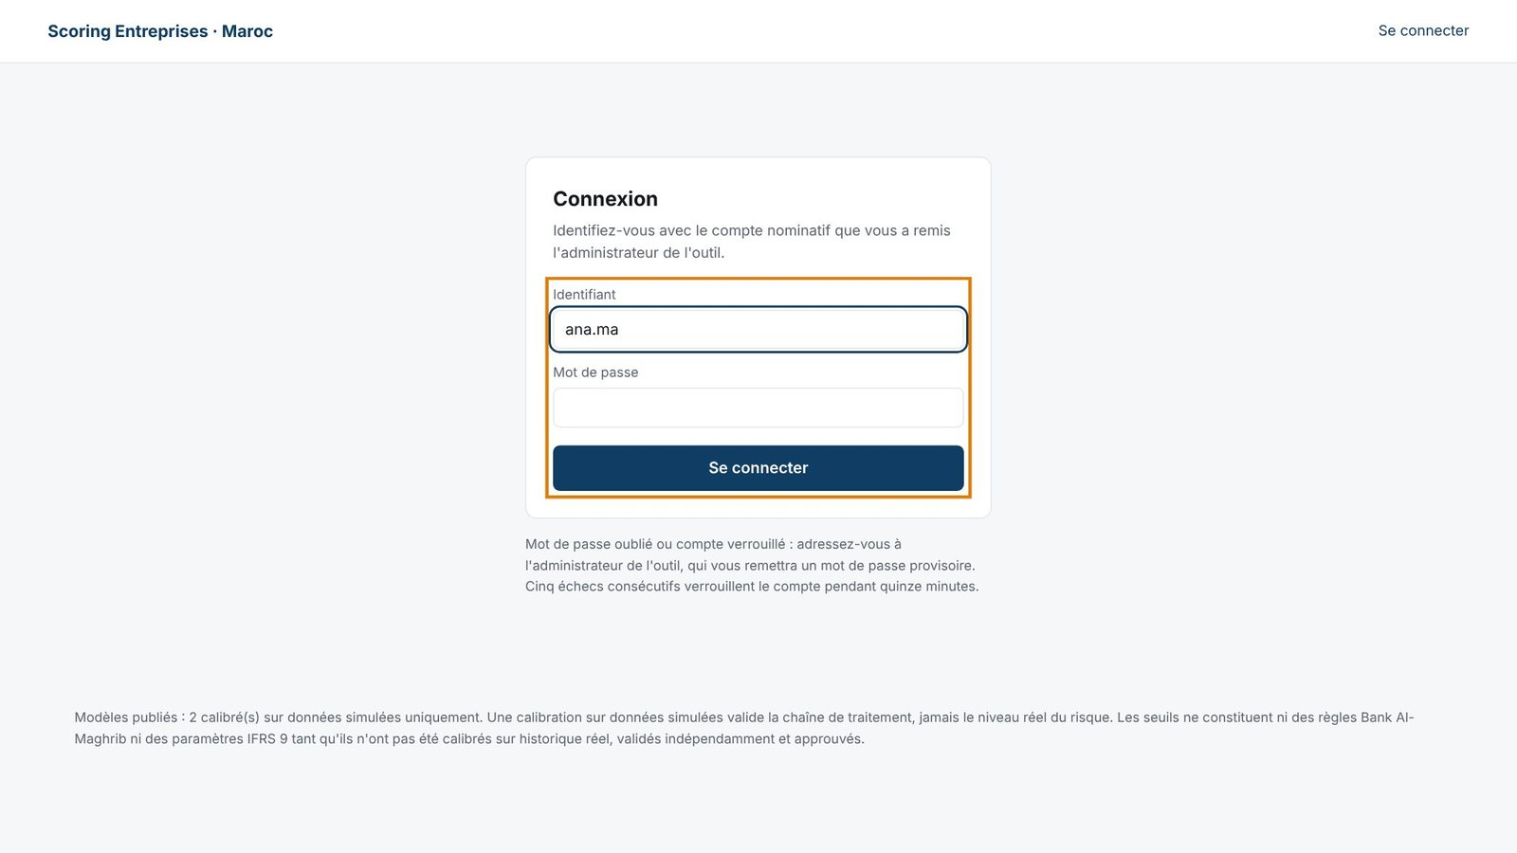
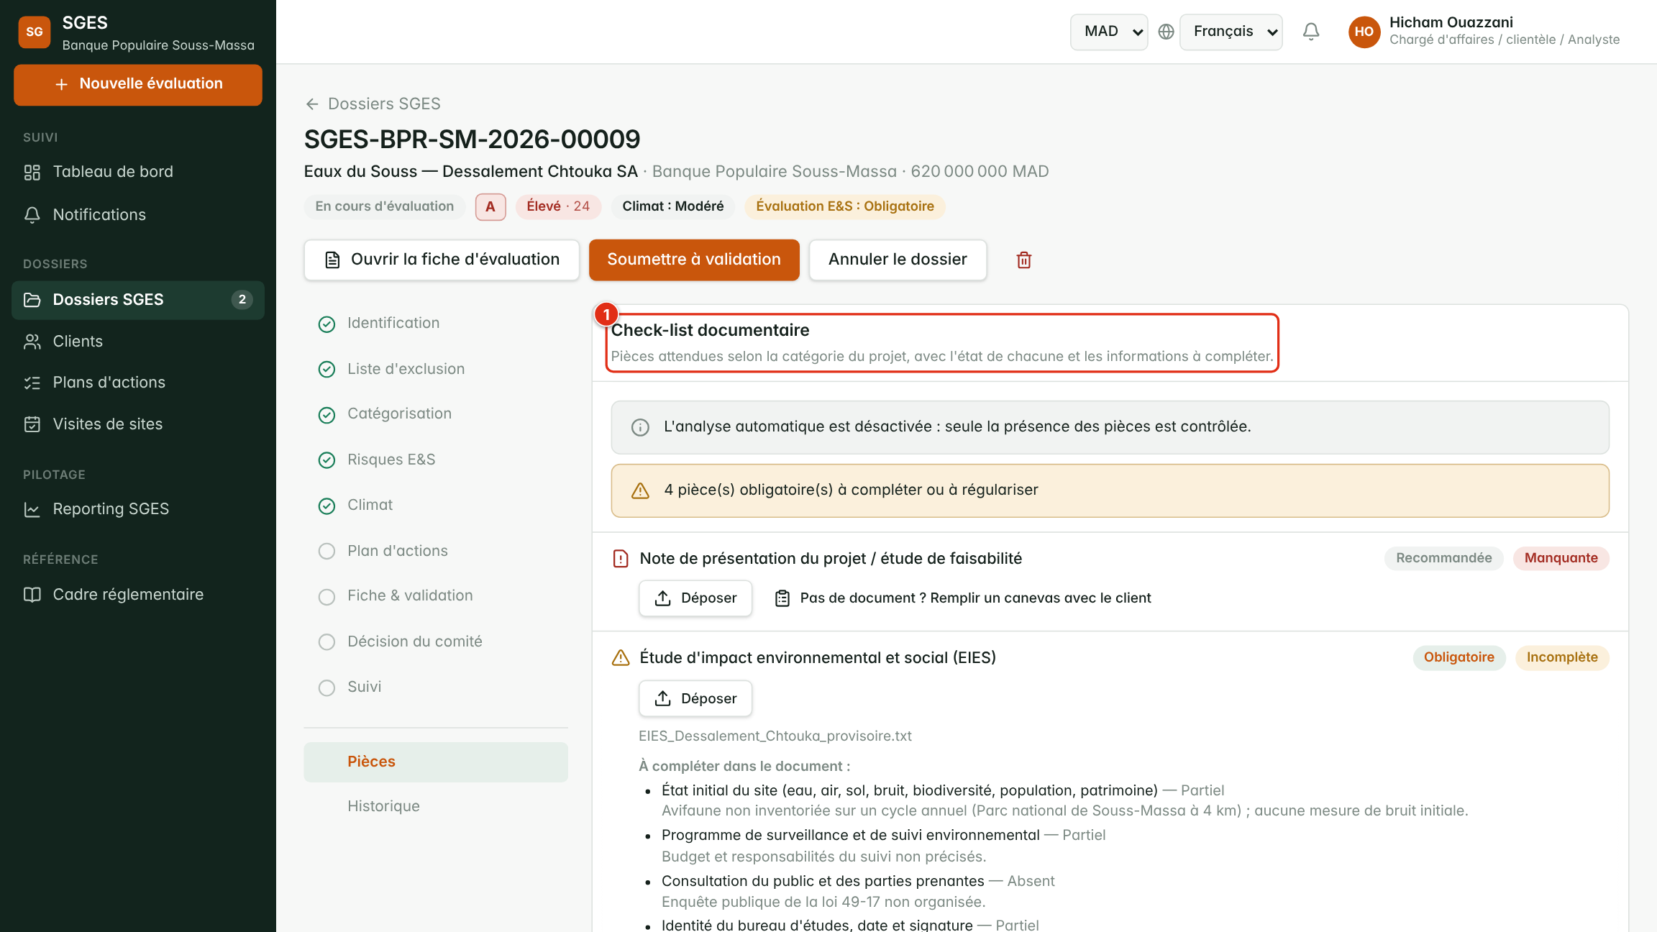
SE CONNECTER
ÉTAPES
Ouvrir l'adresse de l'outil communiquée par l'administrateur.
Saisir son identifiant et son mot de passe.
Cliquer sur « Se connecter ».
À SAVOIR
À la première connexion, le mot de passe provisoire doit être changé. Cinq échecs consécutifs verrouillent le compte quelques minutes.
Notes:
Se connecter. Ouvrir l'adresse de l'outil communiquée par l'administrateur. Saisir son identifiant et son mot de passe. Cliquer sur « Se connecter ». À savoir : À la première connexion, le mot de passe provisoire doit être changé. Cinq échecs consécutifs verrouillent le compte quelques minutes.

Slide 6
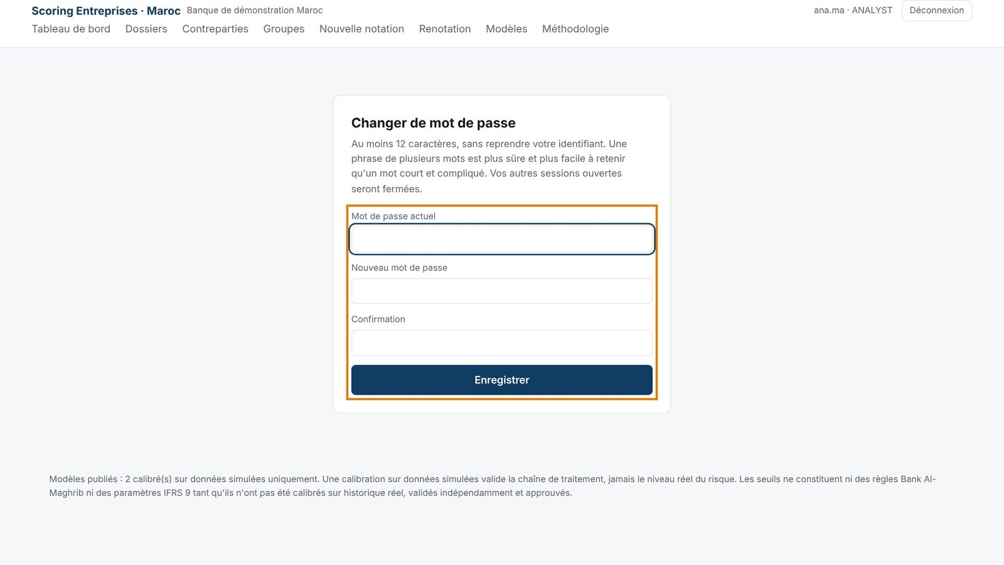
CHANGER SON MOT DE PASSE
ÉTAPES
Cliquer sur son nom, en haut à droite.
Saisir le mot de passe actuel, puis deux fois le nouveau.
Cliquer sur « Enregistrer ».
À SAVOIR
Douze caractères au moins, sans reprendre l'identifiant. Les autres sessions ouvertes sont fermées.
Notes:
Changer son mot de passe. Cliquer sur son nom, en haut à droite. Saisir le mot de passe actuel, puis deux fois le nouveau. Cliquer sur « Enregistrer ». À savoir : Douze caractères au moins, sans reprendre l'identifiant. Les autres sessions ouvertes sont fermées.

Slide 7
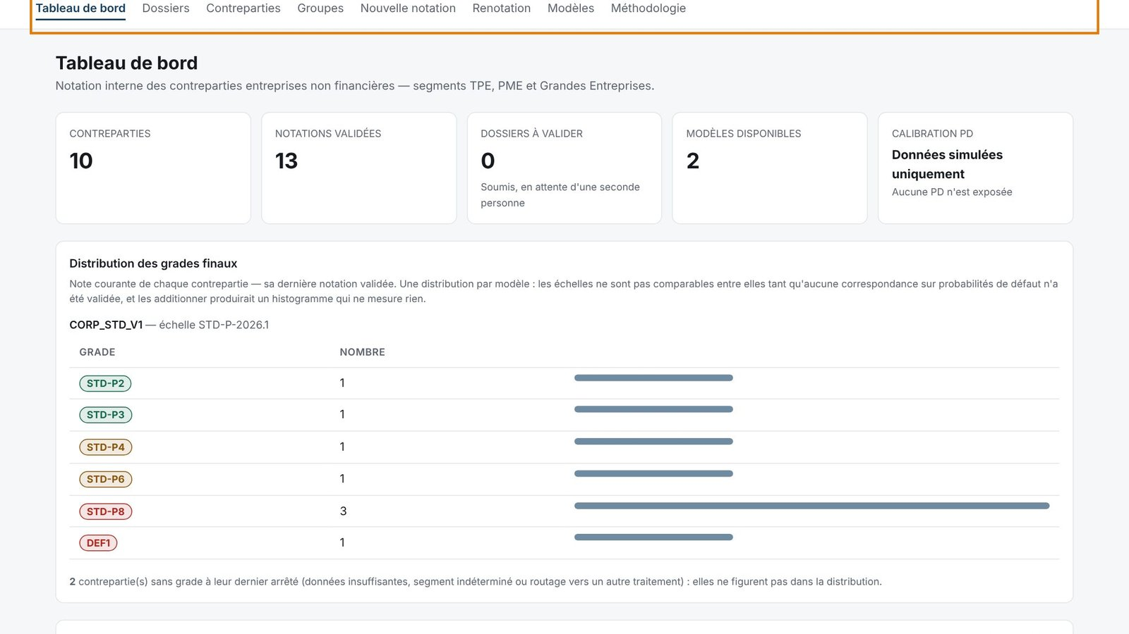
LE MENU PRINCIPAL
ÉTAPES
Tableau de bord : la vue d'ensemble du portefeuille.
Dossiers : les notations en cours et la file « À traiter ».
Contreparties, Nouvelle notation, Modèles, Méthodologie.
Administration : réservé aux administrateurs.
À SAVOIR
Le nom de votre banque ou filiale s'affiche à côté du nom de l'outil : vous ne voyez que les dossiers de votre périmètre.
Notes:
Le menu principal. Tableau de bord : la vue d'ensemble du portefeuille. Dossiers : les notations en cours et la file « À traiter ». Contreparties, Nouvelle notation, Modèles, Méthodologie. Administration : réservé aux administrateurs. À savoir : Le nom de votre banque ou filiale s'affiche à côté du nom de l'outil : vous ne voyez que les dossiers de votre périmètre.

Slide 8
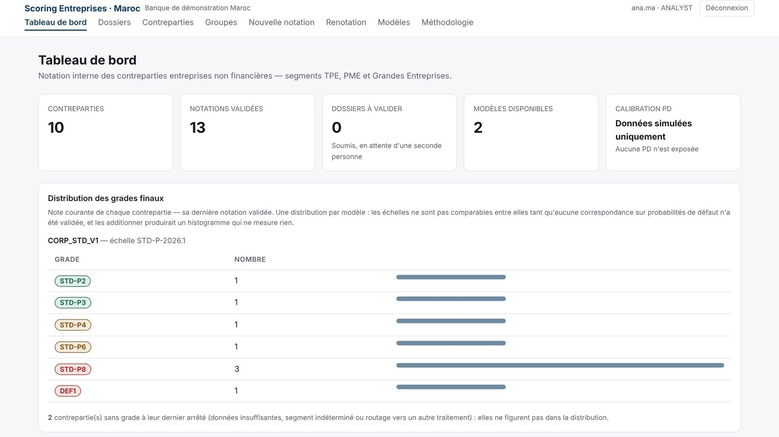
LIRE LE TABLEAU DE BORD
ÉTAPES
Les compteurs : contreparties, notations validées, dossiers à valider.
La distribution des grades : la dernière note validée de chaque contrepartie.
Les dernières notations, avec la mention « proposée, non validée » le cas échéant.
À SAVOIR
Seule une notation validée compte dans la distribution : une notation soumise n'est qu'une proposition.
Notes:
Lire le tableau de bord. Les compteurs : contreparties, notations validées, dossiers à valider. La distribution des grades : la dernière note validée de chaque contrepartie. Les dernières notations, avec la mention « proposée, non validée » le cas échéant. À savoir : Seule une notation validée compte dans la distribution : une notation soumise n'est qu'une proposition.

Slide 9
2. GÉRER LES CONTREPARTIES
Créer une entreprise à noter, au besoin en faisant pré-remplir la fiche par l'IA.
Notes:
Créer une entreprise à noter, au besoin en faisant pré-remplir la fiche par l'IA.

Slide 10
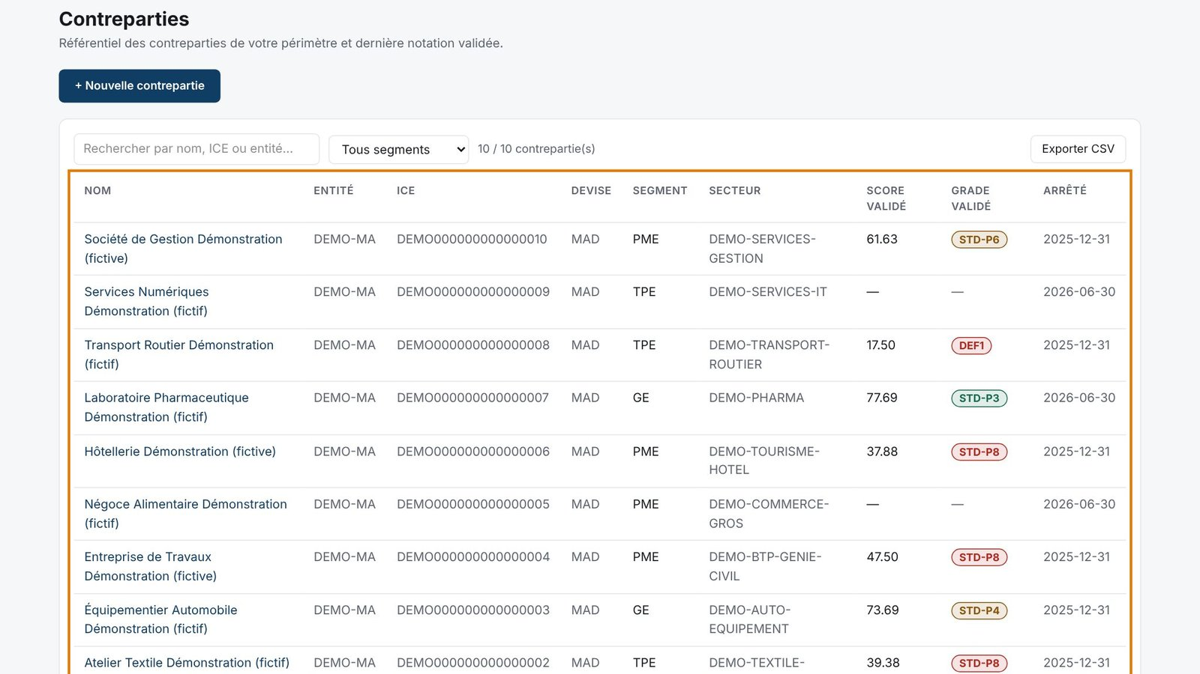
LA LISTE DES CONTREPARTIES
ÉTAPES
Menu « Contreparties ».
Rechercher par nom, ICE ou entité ; filtrer par segment.
Le grade affiché est celui de la dernière notation validée.
« Exporter CSV » produit la liste filtrée pour Excel.
À SAVOIR
La mention « dossier en cours » ou « dossier à valider » signale une notation en préparation.
Notes:
La liste des contreparties. Menu « Contreparties ». Rechercher par nom, ICE ou entité ; filtrer par segment. Le grade affiché est celui de la dernière notation validée. « Exporter CSV » produit la liste filtrée pour Excel. À savoir : La mention « dossier en cours » ou « dossier à valider » signale une notation en préparation.

Slide 11
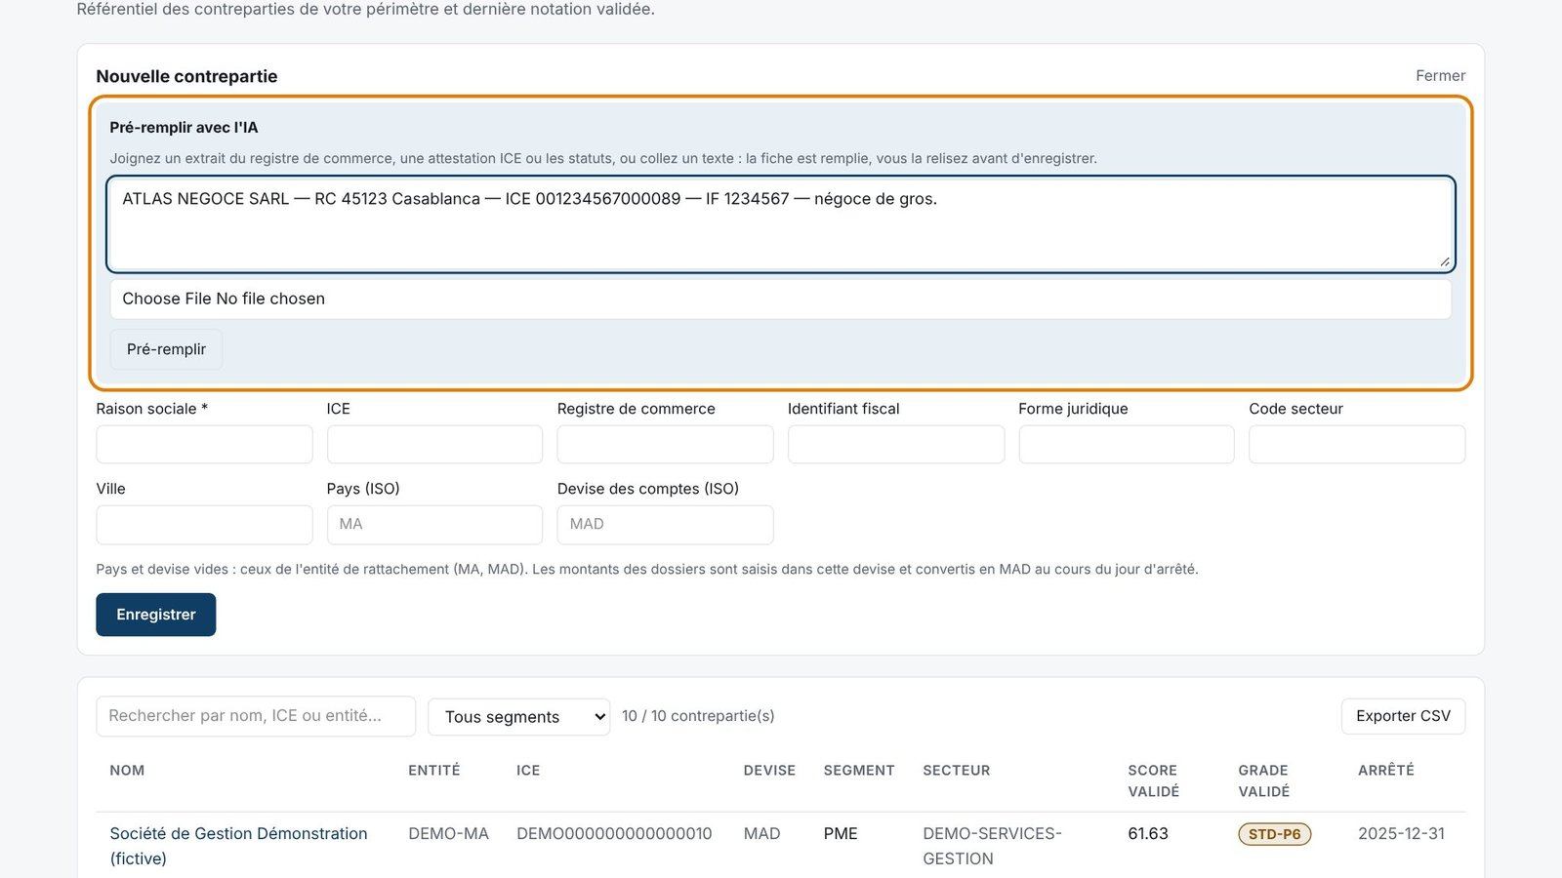
CRÉER UNE CONTREPARTIE AVEC L'IA
ÉTAPES
Cliquer sur « + Nouvelle contrepartie ».
Coller un texte (extrait RC, attestation ICE) ou joindre la pièce.
Cliquer sur « Pré-remplir ».
À SAVOIR
Rubrique visible uniquement si l'administrateur a activé l'IA. Sans IA, la fiche se saisit à la main.
Notes:
Créer une contrepartie avec l'IA. Cliquer sur « + Nouvelle contrepartie ». Coller un texte (extrait RC, attestation ICE) ou joindre la pièce. Cliquer sur « Pré-remplir ». À savoir : Rubrique visible uniquement si l'administrateur a activé l'IA. Sans IA, la fiche se saisit à la main.

Slide 12
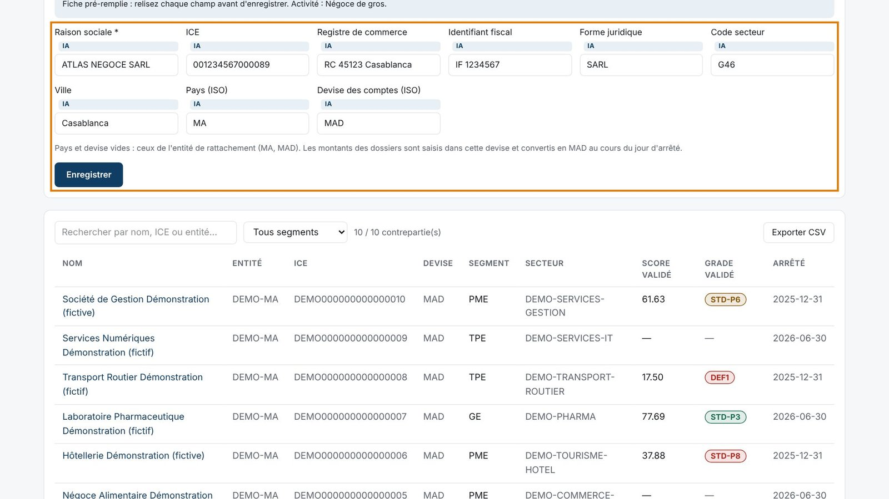
RELIRE ET ENREGISTRER LA FICHE
ÉTAPES
Relire chaque champ marqué « IA » et corriger si besoin.
Choisir la banque ou filiale de rattachement.
Compléter le pays et la devise des comptes si l'entreprise n'est pas au Maroc.
Cliquer sur « Enregistrer ».
À SAVOIR
Rien n'est enregistré sans votre clic. Pays et devise vides : ceux de l'entité de rattachement.
Notes:
Relire et enregistrer la fiche. Relire chaque champ marqué « IA » et corriger si besoin. Choisir la banque ou filiale de rattachement. Compléter le pays et la devise des comptes si l'entreprise n'est pas au Maroc. Cliquer sur « Enregistrer ». À savoir : Rien n'est enregistré sans votre clic. Pays et devise vides : ceux de l'entité de rattachement.

Slide 13
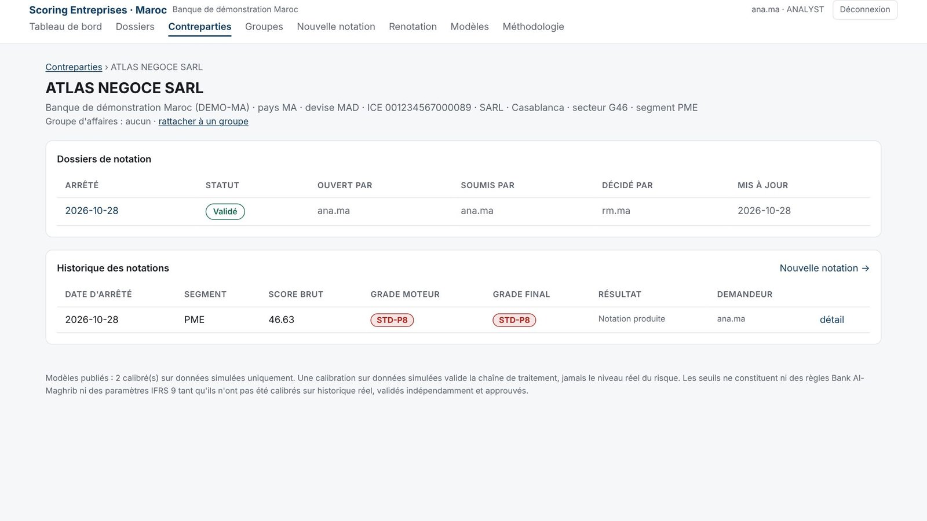
LA FICHE D'UNE CONTREPARTIE
ÉTAPES
Cliquer sur le nom d'une contrepartie.
En haut : entité, pays, devise, identifiants.
Les dossiers de notation, puis l'historique des notations.
« détail » ouvre le résultat complet d'une notation.
À SAVOIR
Quand deux notations validées existent, l'écran explique l'évolution entre les deux, critère par critère.
Notes:
La fiche d'une contrepartie. Cliquer sur le nom d'une contrepartie. En haut : entité, pays, devise, identifiants. Les dossiers de notation, puis l'historique des notations. « détail » ouvre le résultat complet d'une notation. À savoir : Quand deux notations validées existent, l'écran explique l'évolution entre les deux, critère par critère.

Slide 14
3. NOTER UNE ENTREPRISE
Le rôle de l'analyste : ouvrir le dossier, l'instruire avec ou sans l'IA, vérifier le calcul, soumettre.
Notes:
Le rôle de l'analyste : ouvrir le dossier, l'instruire avec ou sans l'IA, vérifier le calcul, soumettre.

Slide 15
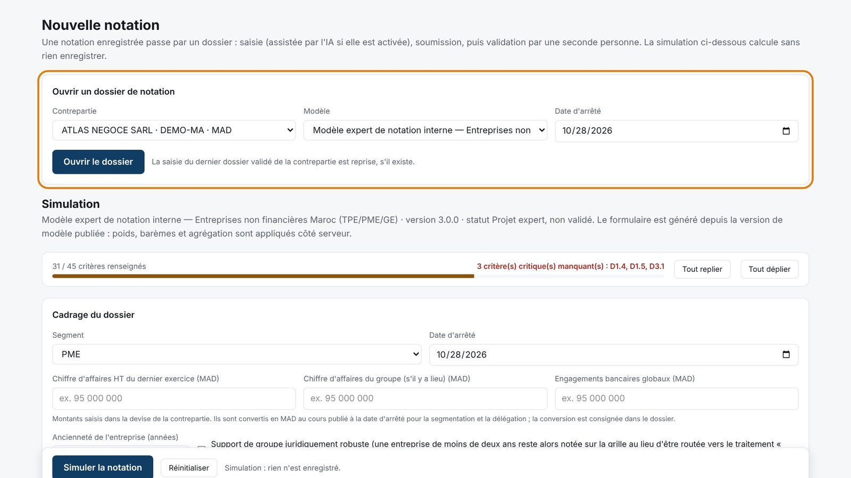
OUVRIR UN DOSSIER DE NOTATION
ÉTAPES
Menu « Nouvelle notation ».
Choisir la contrepartie, le modèle et la date d'arrêté.
Cliquer sur « Ouvrir le dossier ».
À SAVOIR
Un seul dossier en cours par contrepartie. La saisie du dernier dossier validé est reprise, à mettre à jour.
Notes:
Ouvrir un dossier de notation. Menu « Nouvelle notation ». Choisir la contrepartie, le modèle et la date d'arrêté. Cliquer sur « Ouvrir le dossier ». À savoir : Un seul dossier en cours par contrepartie. La saisie du dernier dossier validé est reprise, à mettre à jour.

Slide 16
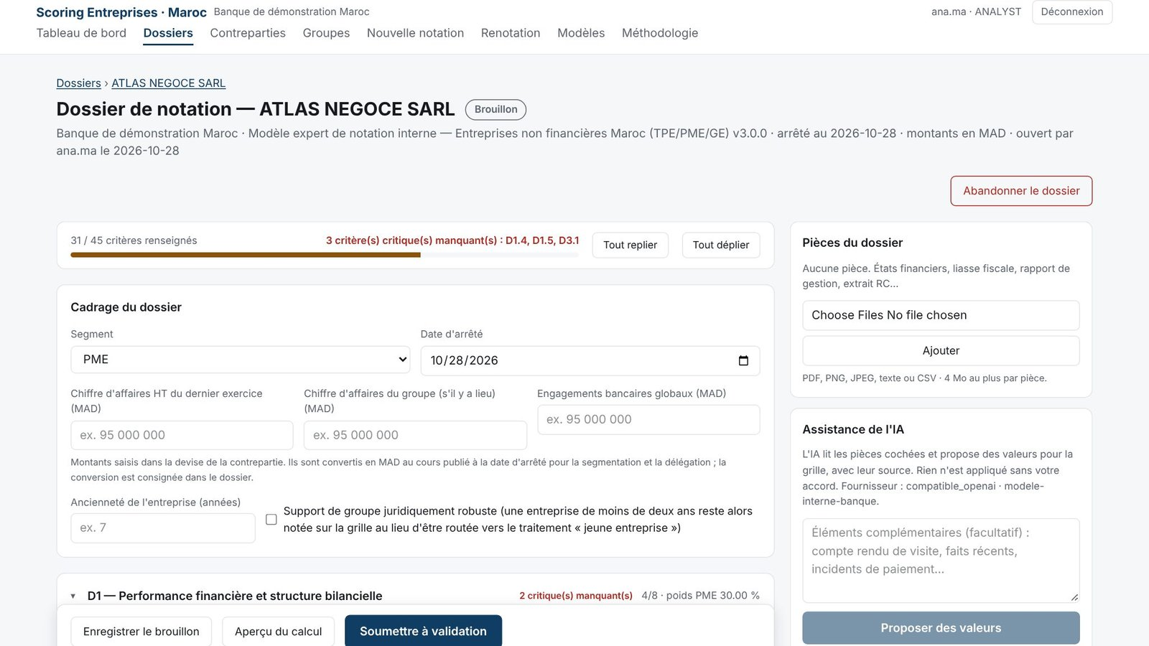
LE DOSSIER EN BROUILLON
ÉTAPES
À gauche : la grille de notation, domaine par domaine.
À droite : les pièces et l'assistance de l'IA.
En bas : les boutons Enregistrer, Aperçu et Soumettre.
À SAVOIR
La barre de progression indique les critères renseignés et signale en rouge les trois données critiques manquantes.
Notes:
Le dossier en brouillon. À gauche : la grille de notation, domaine par domaine. À droite : les pièces et l'assistance de l'IA. En bas : les boutons Enregistrer, Aperçu et Soumettre. À savoir : La barre de progression indique les critères renseignés et signale en rouge les trois données critiques manquantes.

Slide 17
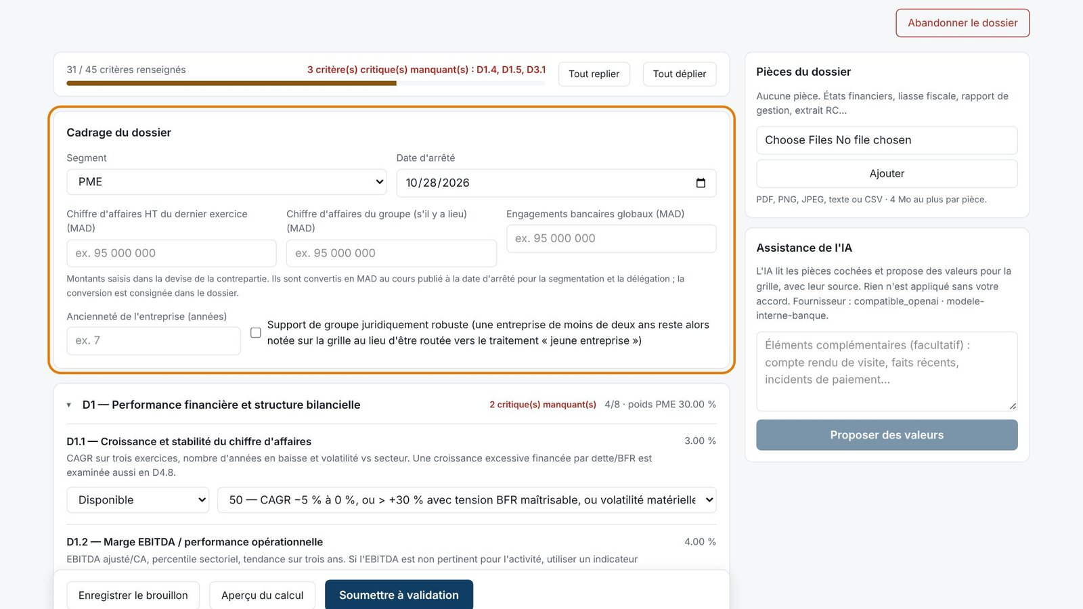
LE CADRAGE DU DOSSIER
ÉTAPES
Vérifier le segment (PME par défaut) et la date d'arrêté.
Saisir le chiffre d'affaires et les engagements bancaires, dans la devise de la contrepartie.
Renseigner l'ancienneté de l'entreprise.
À SAVOIR
Les montants en devise étrangère sont convertis en MAD au cours de la date d'arrêté ; la conversion est conservée dans le dossier.
Notes:
Le cadrage du dossier. Vérifier le segment (PME par défaut) et la date d'arrêté. Saisir le chiffre d'affaires et les engagements bancaires, dans la devise de la contrepartie. Renseigner l'ancienneté de l'entreprise. À savoir : Les montants en devise étrangère sont convertis en MAD au cours de la date d'arrêté ; la conversion est conservée dans le dossier.

Slide 18
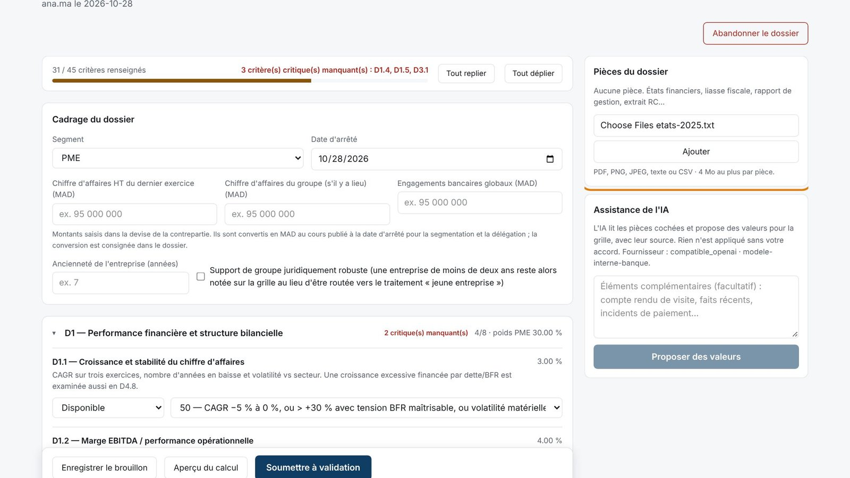
AJOUTER LES PIÈCES
ÉTAPES
Cliquer sur « Choisir des fichiers » dans « Pièces du dossier ».
Sélectionner les états financiers, la liasse, le rapport de gestion…
Cliquer sur « Ajouter ».
À SAVOIR
PDF, PNG, JPEG, texte ou CSV ; 4 Mo au plus par pièce. Chaque pièce est conservée avec son empreinte.
Notes:
Ajouter les pièces. Cliquer sur « Choisir des fichiers » dans « Pièces du dossier ». Sélectionner les états financiers, la liasse, le rapport de gestion… Cliquer sur « Ajouter ». À savoir : PDF, PNG, JPEG, texte ou CSV ; 4 Mo au plus par pièce. Chaque pièce est conservée avec son empreinte.

Slide 19
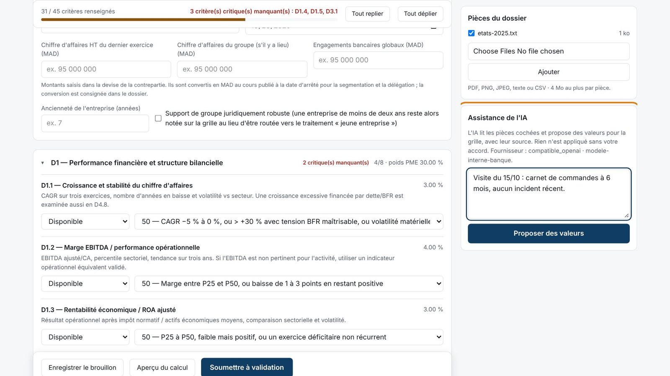
DEMANDER DES PROPOSITIONS À L'IA
ÉTAPES
Cocher les pièces à faire lire.
Ajouter au besoin des éléments : compte rendu de visite, faits récents.
Cliquer sur « Proposer des valeurs » (jusqu'à deux minutes).
À SAVOIR
L'IA ne note pas l'entreprise : elle propose des valeurs pour la grille, avec leur source et leur calcul.
Notes:
Demander des propositions à l'IA. Cocher les pièces à faire lire. Ajouter au besoin des éléments : compte rendu de visite, faits récents. Cliquer sur « Proposer des valeurs » (jusqu'à deux minutes). À savoir : L'IA ne note pas l'entreprise : elle propose des valeurs pour la grille, avec leur source et leur calcul.

Slide 20
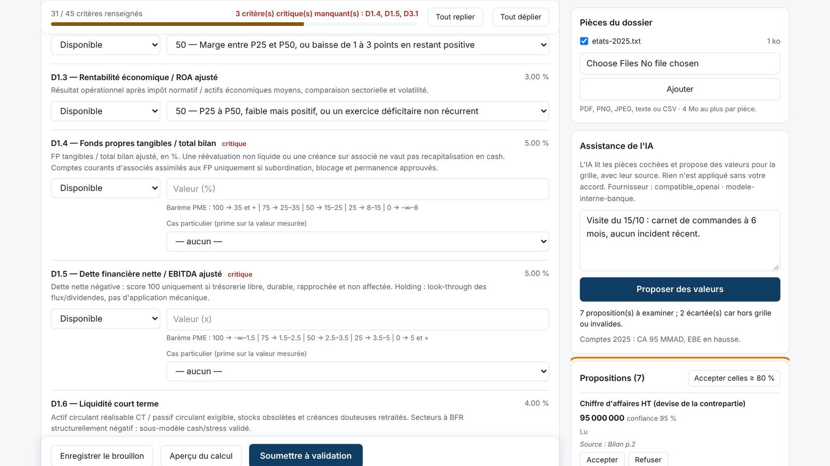
EXAMINER LES PROPOSITIONS
ÉTAPES
Lire pour chaque proposition la valeur, la source et la justification.
Cliquer sur « Accepter » ou « Refuser ».
« Accepter celles ≥ 80 % » accepte d'un coup les plus sûres.
À SAVOIR
Une proposition hors grille ou invalide est écartée automatiquement. Décider d'une proposition vous rend contributeur du dossier.
Notes:
Examiner les propositions. Lire pour chaque proposition la valeur, la source et la justification. Cliquer sur « Accepter » ou « Refuser ». « Accepter celles ≥ 80 % » accepte d'un coup les plus sûres. À savoir : Une proposition hors grille ou invalide est écartée automatiquement. Décider d'une proposition vous rend contributeur du dossier.

Slide 21
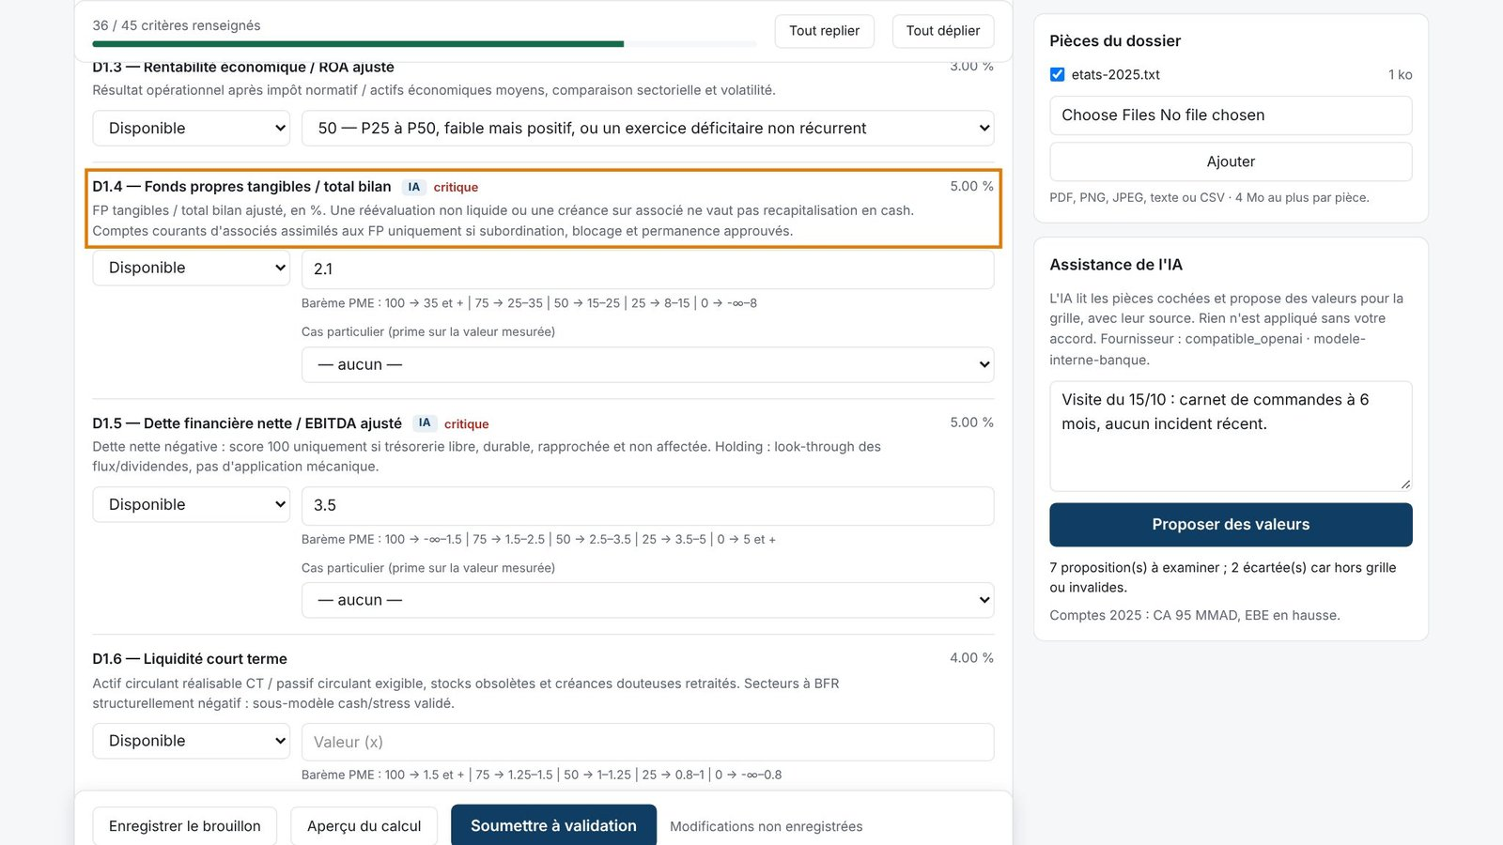
CONTRÔLER LA GRILLE
ÉTAPES
Les valeurs acceptées portent le repère « IA ».
Vérifier chaque valeur ; la modifier si nécessaire.
Compléter les critères restants.
À SAVOIR
Le barème du ratio est rappelé sous la valeur saisie.
Notes:
Contrôler la grille. Les valeurs acceptées portent le repère « IA ». Vérifier chaque valeur ; la modifier si nécessaire. Compléter les critères restants. À savoir : Le barème du ratio est rappelé sous la valeur saisie.

Slide 22
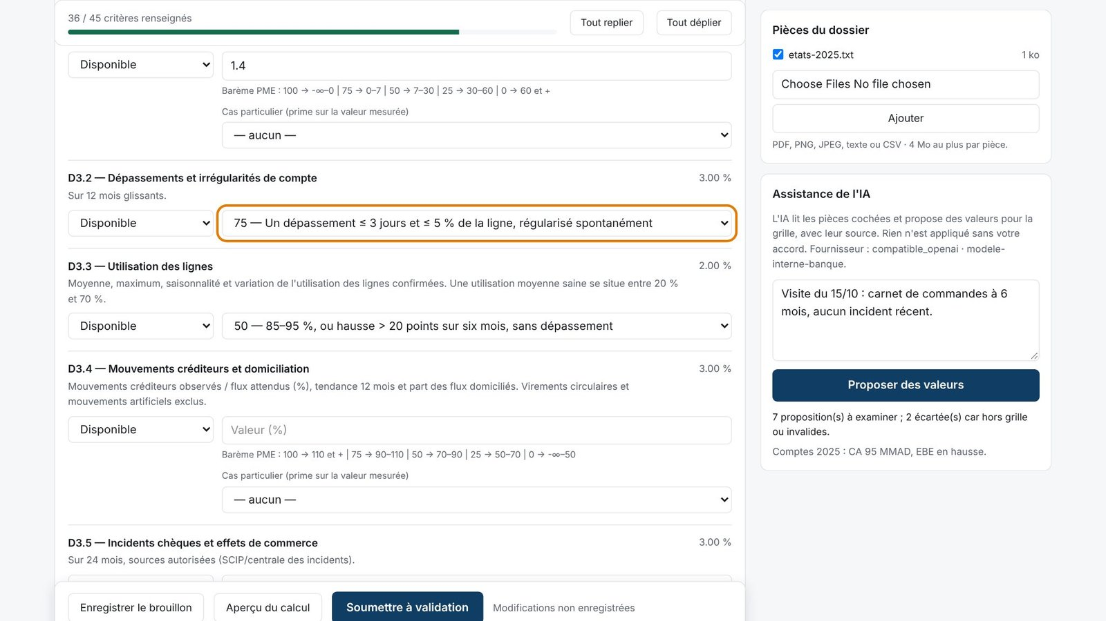
NOTER UN CRITÈRE QUALITATIF
ÉTAPES
Ouvrir la liste de repères du critère.
Choisir le repère (100, 75, 50, 25 ou 0) qui décrit les faits.
Justifier ce choix dans les pièces du dossier.
À SAVOIR
Les repères sont écrits : deux analystes face aux mêmes faits doivent choisir le même.
Notes:
Noter un critère qualitatif. Ouvrir la liste de repères du critère. Choisir le repère (100, 75, 50, 25 ou 0) qui décrit les faits. Justifier ce choix dans les pièces du dossier. À savoir : Les repères sont écrits : deux analystes face aux mêmes faits doivent choisir le même.

Slide 23
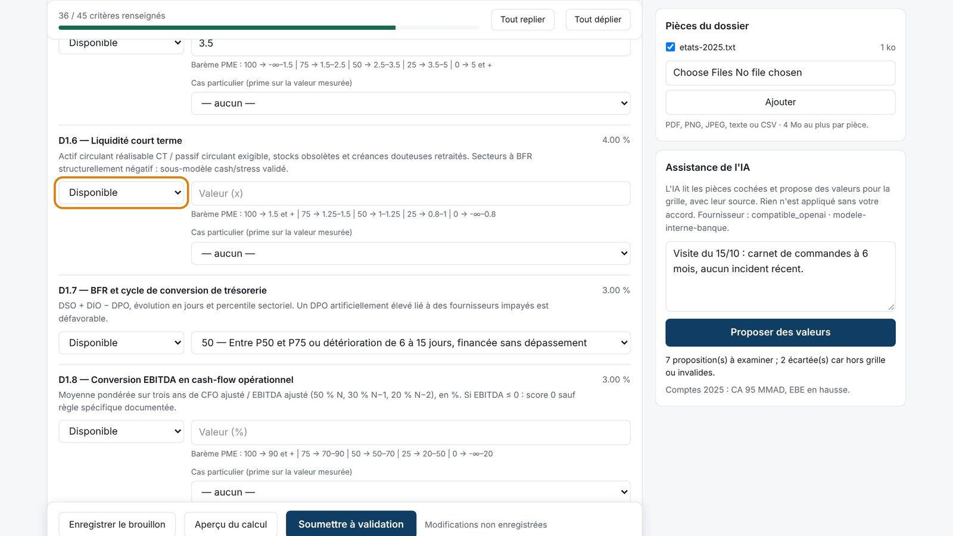
QUALIFIER LE STATUT D'UNE DONNÉE
ÉTAPES
« Disponible » : la donnée est observée.
« Estimée » : comptée dans le score, pas dans la couverture.
« Manquante », « Périmée » : score prudent de 25 appliqué.
À SAVOIR
Sans fonds propres, dette nette sur EBE ou retards de paiement, aucune note n'est produite.
Notes:
Qualifier le statut d'une donnée. « Disponible » : la donnée est observée. « Estimée » : comptée dans le score, pas dans la couverture. « Manquante », « Périmée » : score prudent de 25 appliqué. À savoir : Sans fonds propres, dette nette sur EBE ou retards de paiement, aucune note n'est produite.

Slide 24
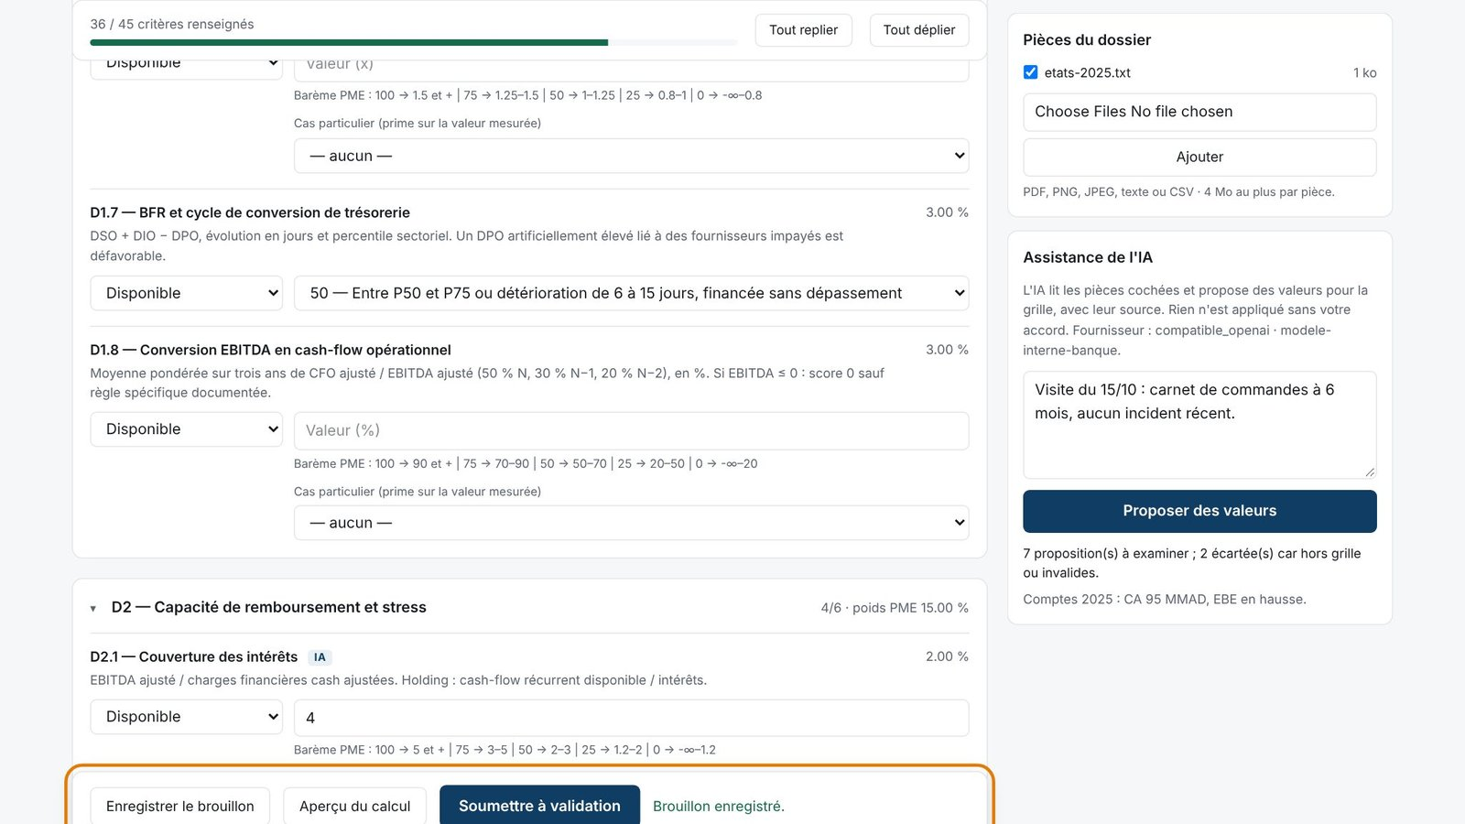
ENREGISTRER LE BROUILLON
ÉTAPES
Cliquer sur « Enregistrer le brouillon » régulièrement.
Le message « Brouillon enregistré » confirme.
À SAVOIR
« Modifications non enregistrées » signale une saisie à sauvegarder ; le navigateur prévient avant de quitter la page.
Notes:
Enregistrer le brouillon. Cliquer sur « Enregistrer le brouillon » régulièrement. Le message « Brouillon enregistré » confirme. À savoir : « Modifications non enregistrées » signale une saisie à sauvegarder ; le navigateur prévient avant de quitter la page.

Slide 25
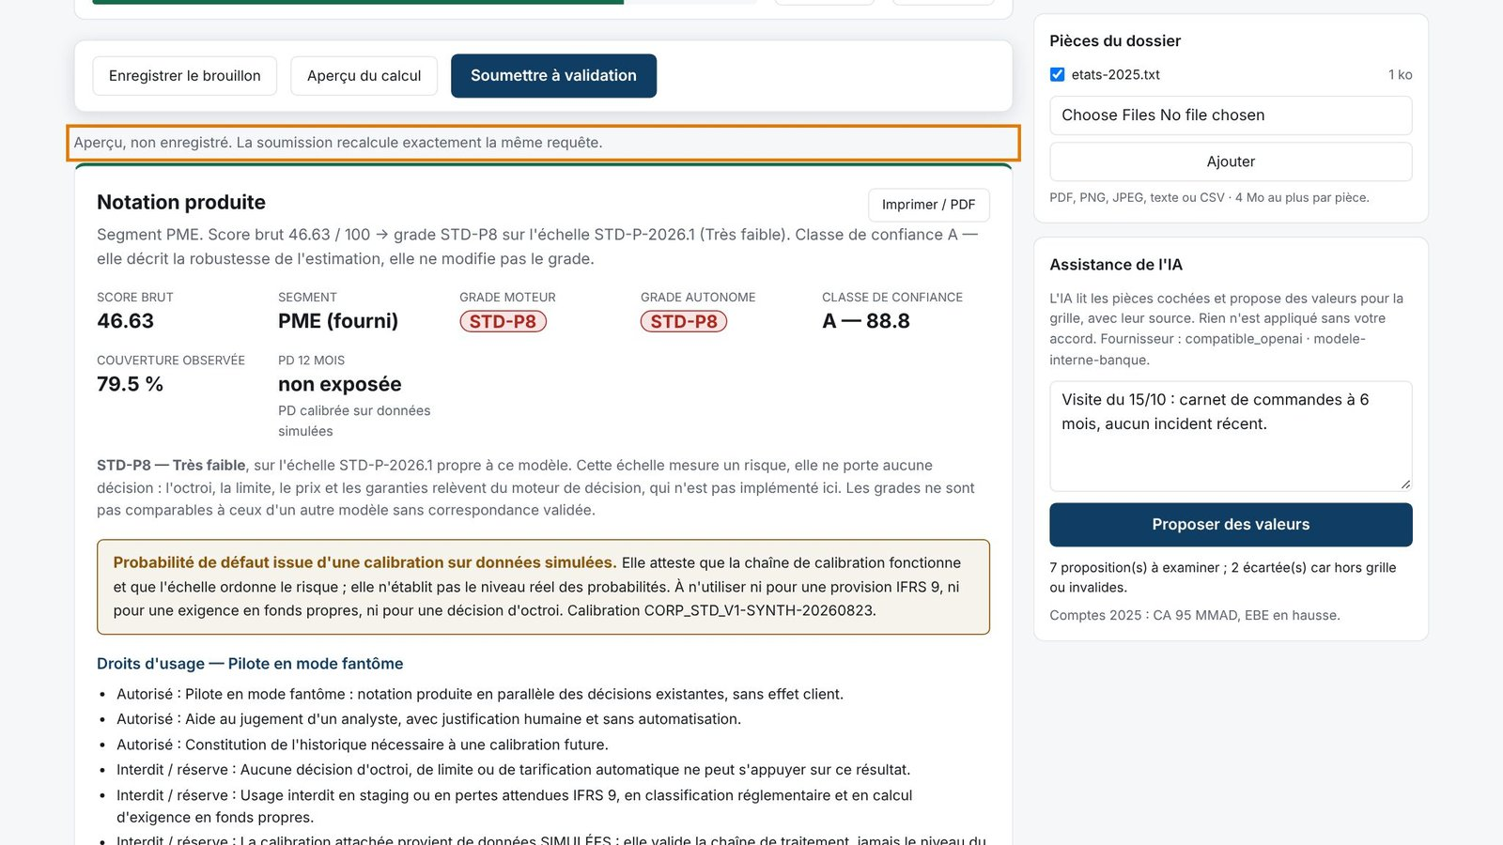
VÉRIFIER AVEC L'APERÇU
ÉTAPES
Cliquer sur « Aperçu du calcul ».
Lire le grade, le score brut et la couverture.
Corriger la saisie si un point surprend.
À SAVOIR
L'aperçu n'enregistre rien. La soumission recalcule exactement la même requête.
Notes:
Vérifier avec l'aperçu. Cliquer sur « Aperçu du calcul ». Lire le grade, le score brut et la couverture. Corriger la saisie si un point surprend. À savoir : L'aperçu n'enregistre rien. La soumission recalcule exactement la même requête.

Slide 26
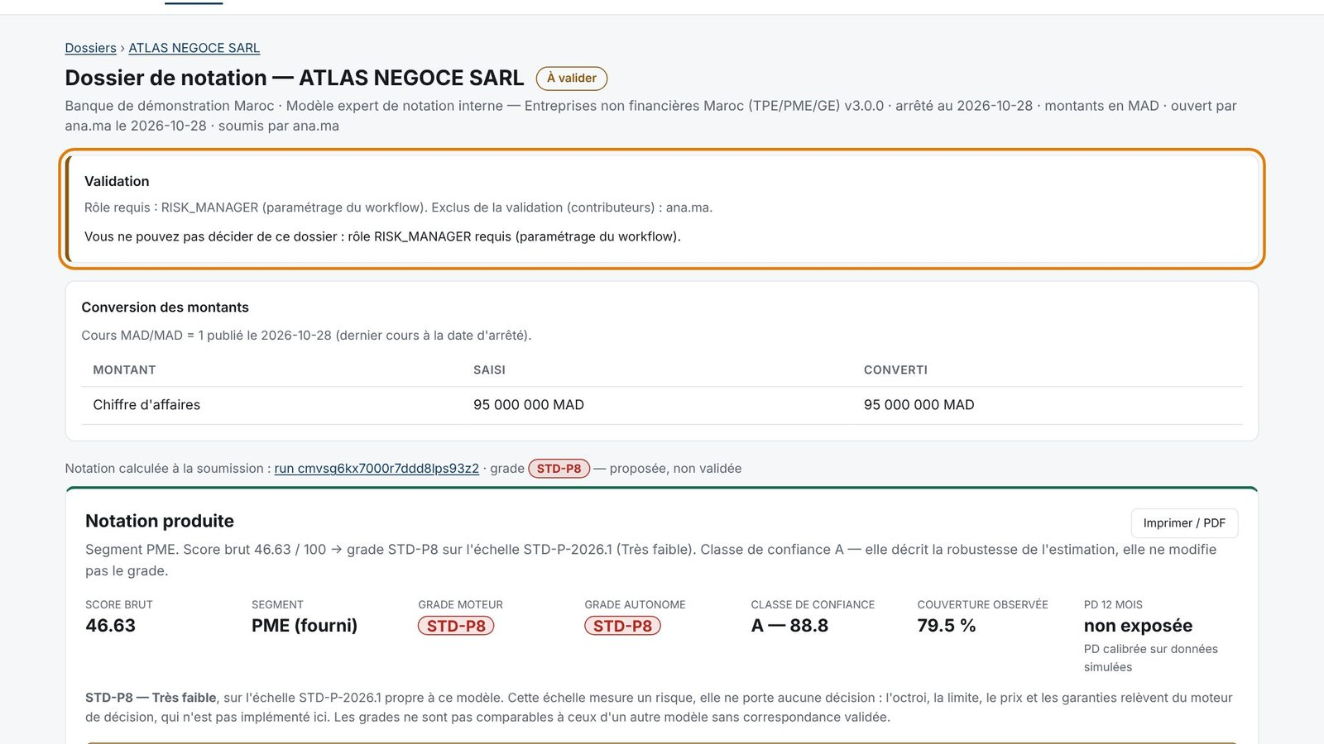
SOUMETTRE À VALIDATION
ÉTAPES
Cliquer sur « Soumettre à validation », puis confirmer.
La notation est calculée et figée ; le dossier passe « À valider ».
À SAVOIR
Vous ne pouvez pas valider votre propre dossier : la validation revient à une autre personne.
Notes:
Soumettre à validation. Cliquer sur « Soumettre à validation », puis confirmer. La notation est calculée et figée ; le dossier passe « À valider ». À savoir : Vous ne pouvez pas valider votre propre dossier : la validation revient à une autre personne.

Slide 27
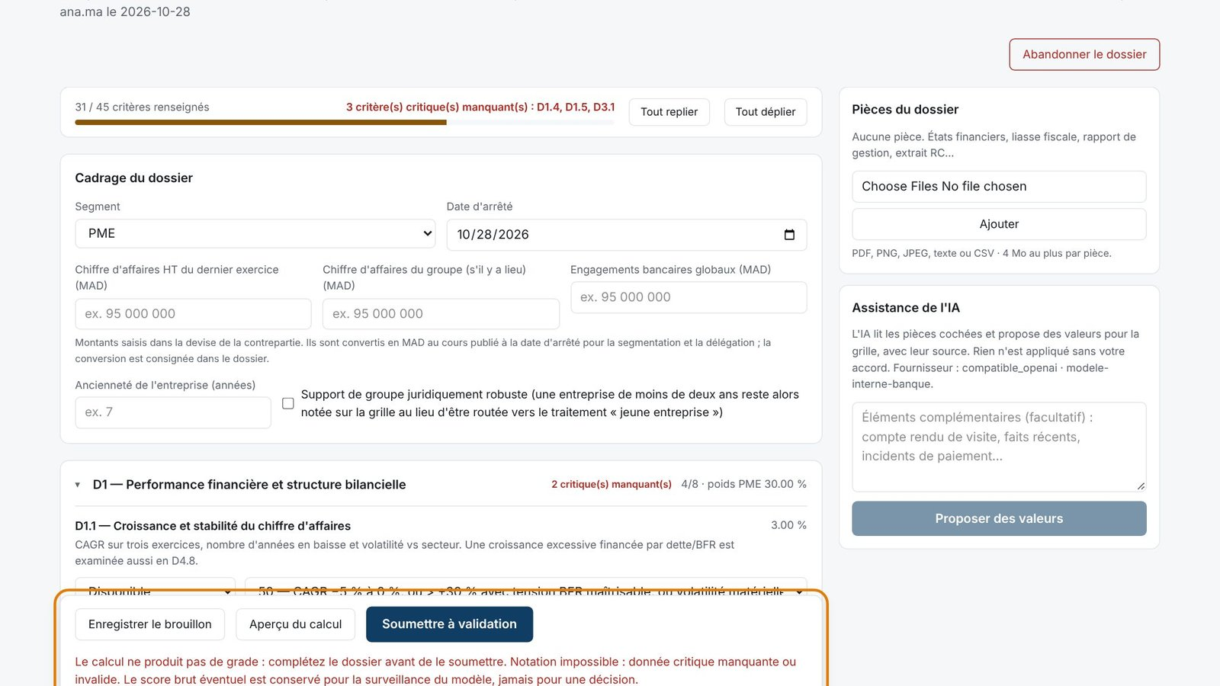
SI LA SOUMISSION EST REFUSÉE
ÉTAPES
Lire le message sous les boutons.
Compléter les données critiques ou manquantes.
Soumettre de nouveau.
À SAVOIR
Un dossier qui ne produit pas de grade ne se soumet pas : il se complète.
Notes:
Si la soumission est refusée. Lire le message sous les boutons. Compléter les données critiques ou manquantes. Soumettre de nouveau. À savoir : Un dossier qui ne produit pas de grade ne se soumet pas : il se complète.

Slide 28
4. VALIDER UNE NOTATION
Le rôle du gestionnaire des risques : traiter la file, valider ou rejeter avec un motif.
Notes:
Le rôle du gestionnaire des risques : traiter la file, valider ou rejeter avec un motif.

Slide 29
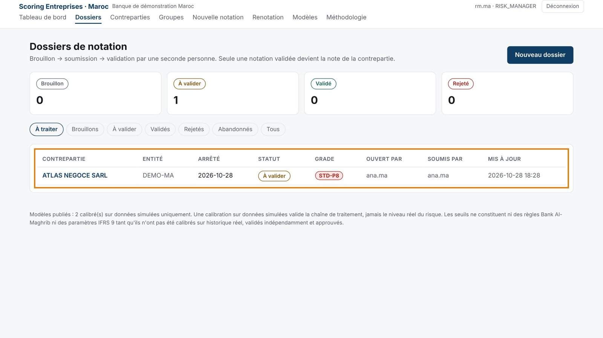
LA FILE « À TRAITER »
ÉTAPES
Menu « Dossiers », onglet « À traiter ».
Le valideur y trouve les dossiers soumis par d'autres.
Cliquer sur la contrepartie pour ouvrir le dossier.
À SAVOIR
La file liste aussi les notes à renouveler : dernière notation validée plus ancienne que la durée de validité.
Notes:
La file « À traiter ». Menu « Dossiers », onglet « À traiter ». Le valideur y trouve les dossiers soumis par d'autres. Cliquer sur la contrepartie pour ouvrir le dossier. À savoir : La file liste aussi les notes à renouveler : dernière notation validée plus ancienne que la durée de validité.

Slide 30
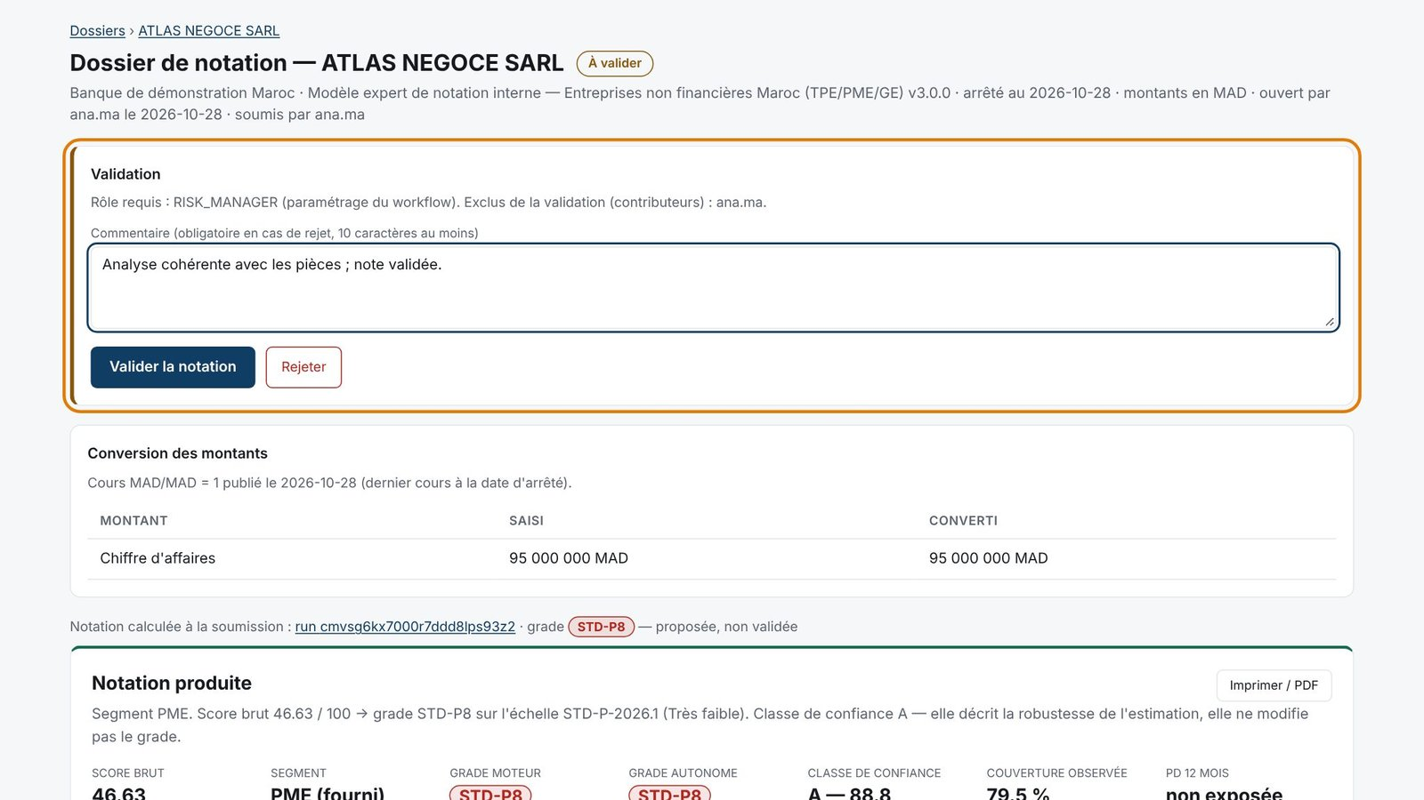
VALIDER OU REJETER
ÉTAPES
Relire le résultat, la conversion des montants et la saisie.
Saisir un commentaire (obligatoire pour un rejet, 10 caractères au moins).
Cliquer sur « Valider la notation » ou « Rejeter ».
À SAVOIR
Le panneau indique le rôle requis et les contributeurs exclus. Au-delà du seuil de délégation, un rôle supérieur est exigé.
Notes:
Valider ou rejeter. Relire le résultat, la conversion des montants et la saisie. Saisir un commentaire (obligatoire pour un rejet, 10 caractères au moins). Cliquer sur « Valider la notation » ou « Rejeter ». À savoir : Le panneau indique le rôle requis et les contributeurs exclus. Au-delà du seuil de délégation, un rôle supérieur est exigé.

Slide 31
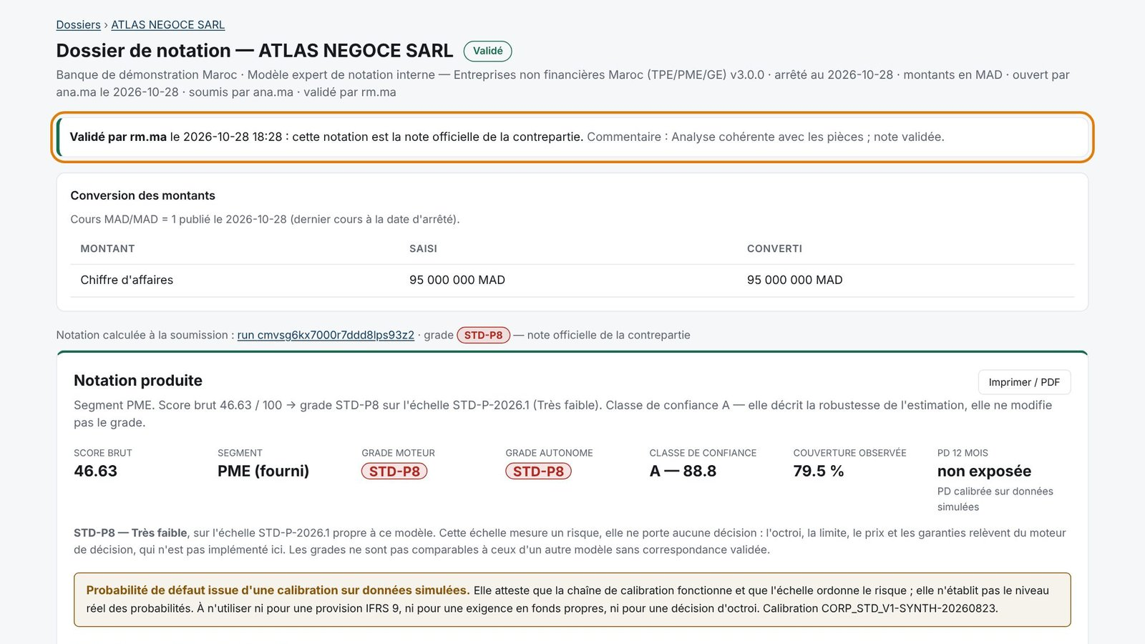
LA NOTE OFFICIELLE
ÉTAPES
Le dossier passe « Validé ».
La notation devient la note de la contrepartie.
À SAVOIR
L'historique du dossier, en bas de page, trace chaque action : qui, quand, quoi.
Notes:
La note officielle. Le dossier passe « Validé ». La notation devient la note de la contrepartie. À savoir : L'historique du dossier, en bas de page, trace chaque action : qui, quand, quoi.

Slide 32
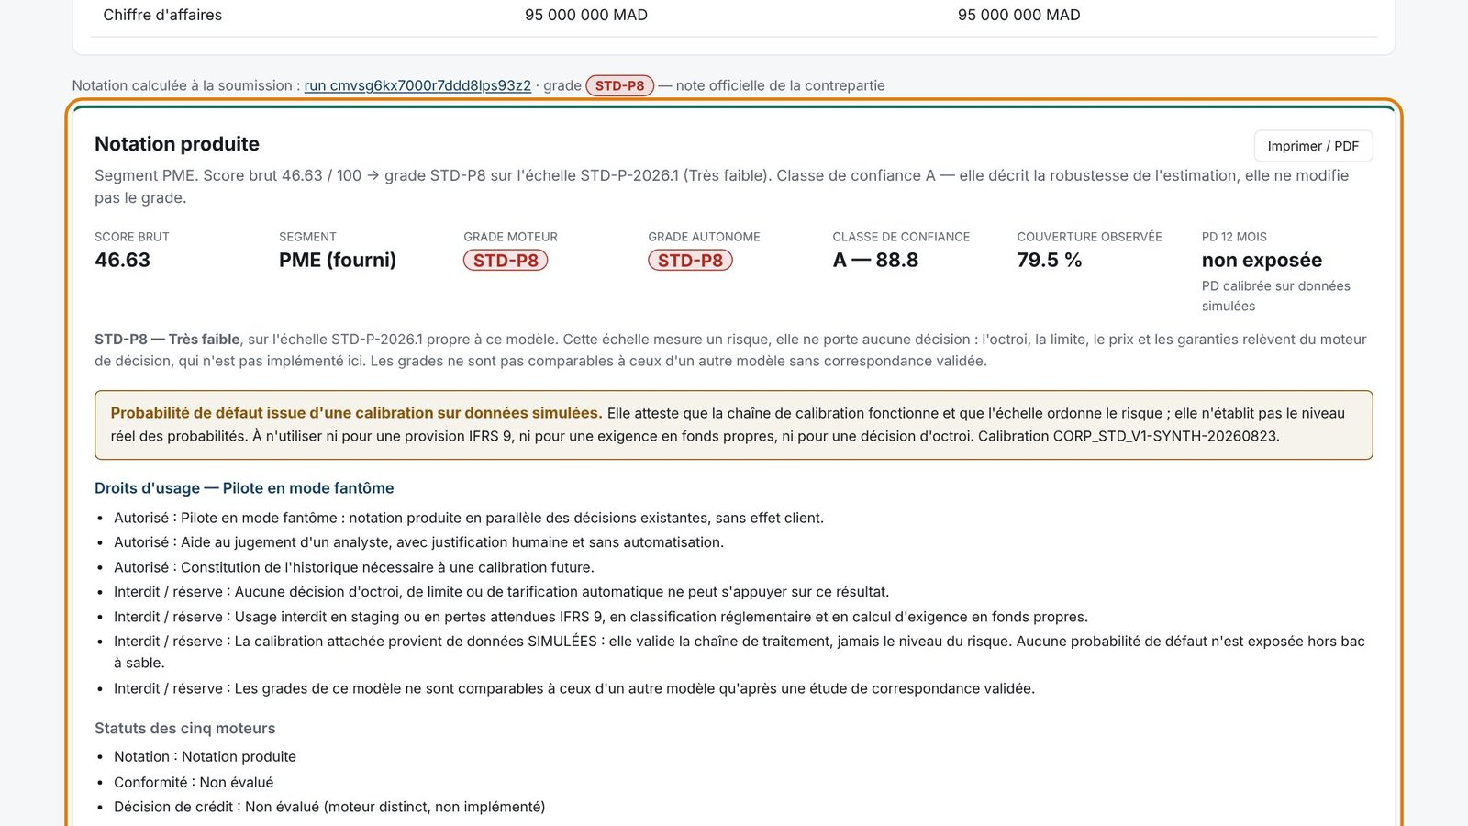
LIRE LE RÉSULTAT
ÉTAPES
Grade, score brut, classe de confiance et couverture observée.
Les droits d'usage de la note.
Les points forts et points faibles, critère par critère.
À SAVOIR
« Imprimer / PDF » produit une trace papier pour le comité.
Notes:
Lire le résultat. Grade, score brut, classe de confiance et couverture observée. Les droits d'usage de la note. Les points forts et points faibles, critère par critère. À savoir : « Imprimer / PDF » produit une trace papier pour le comité.

Slide 33
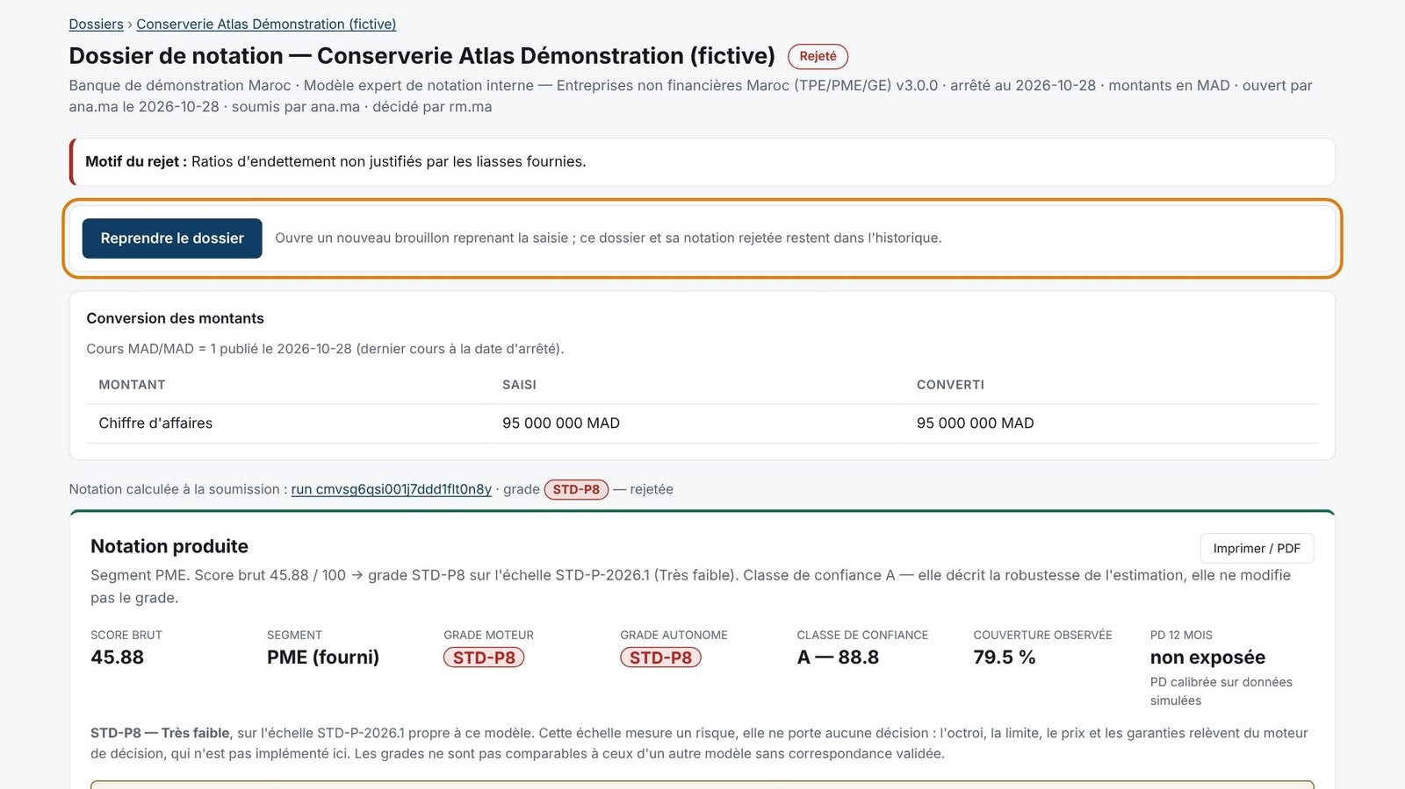
REPRENDRE UN DOSSIER REJETÉ
ÉTAPES
Lire le motif du rejet.
Cliquer sur « Reprendre le dossier ».
Corriger, puis soumettre de nouveau.
À SAVOIR
Un nouveau brouillon reprend la saisie ; le dossier rejeté reste dans l'historique et ne fait jamais foi.
Notes:
Reprendre un dossier rejeté. Lire le motif du rejet. Cliquer sur « Reprendre le dossier ». Corriger, puis soumettre de nouveau. À savoir : Un nouveau brouillon reprend la saisie ; le dossier rejeté reste dans l'historique et ne fait jamais foi.

Slide 34
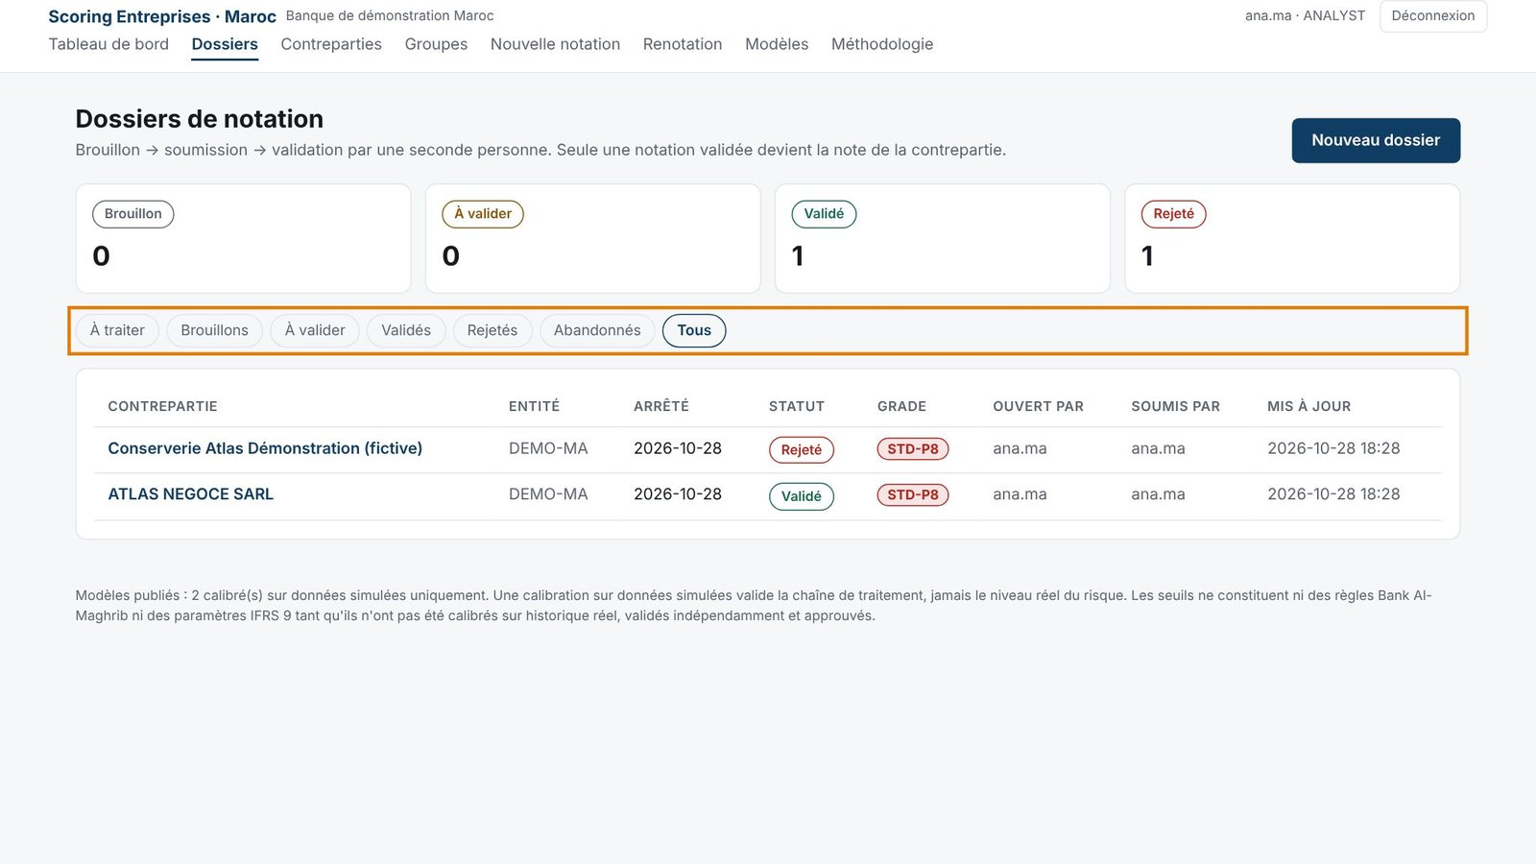
SUIVRE TOUS LES DOSSIERS
ÉTAPES
Onglets : brouillons, à valider, validés, rejetés, abandonnés, tous.
Les compteurs donnent l'état du stock.
À SAVOIR
Un brouillon inutile s'abandonne depuis le dossier (« Abandonner le dossier »).
Notes:
Suivre tous les dossiers. Onglets : brouillons, à valider, validés, rejetés, abandonnés, tous. Les compteurs donnent l'état du stock. À savoir : Un brouillon inutile s'abandonne depuis le dossier (« Abandonner le dossier »).

Slide 35
5. DEMANDER ET DÉCIDER UNE DÉROGATION
Ajuster une note validée, dans une limite de crans : un gestionnaire des risques demande, un autre décide.
Notes:
Ajuster une note validée, dans une limite de crans : un gestionnaire des risques demande, un autre décide.

Slide 36
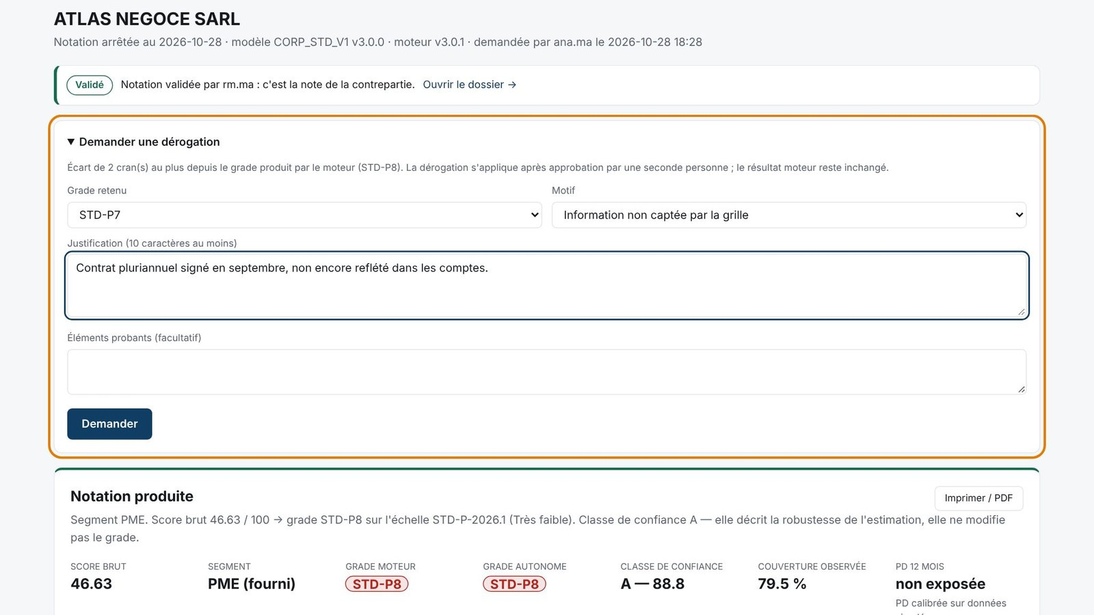
DEMANDER UNE DÉROGATION
ÉTAPES
Le gestionnaire des risques ouvre la notation validée (lien « run » du dossier).
Il déplie « Demander une dérogation ».
Il choisit le grade retenu et le motif, justifie, puis clique sur « Demander ».
À SAVOIR
Réservé au gestionnaire des risques, comme par l'API. Deux crans au plus (paramétrable). Pas de dérogation vers ou depuis un grade de défaut.
Notes:
Demander une dérogation. Le gestionnaire des risques ouvre la notation validée (lien « run » du dossier). Il déplie « Demander une dérogation ». Il choisit le grade retenu et le motif, justifie, puis clique sur « Demander ». À savoir : Réservé au gestionnaire des risques, comme par l'API. Deux crans au plus (paramétrable). Pas de dérogation vers ou depuis un grade de défaut.

Slide 37
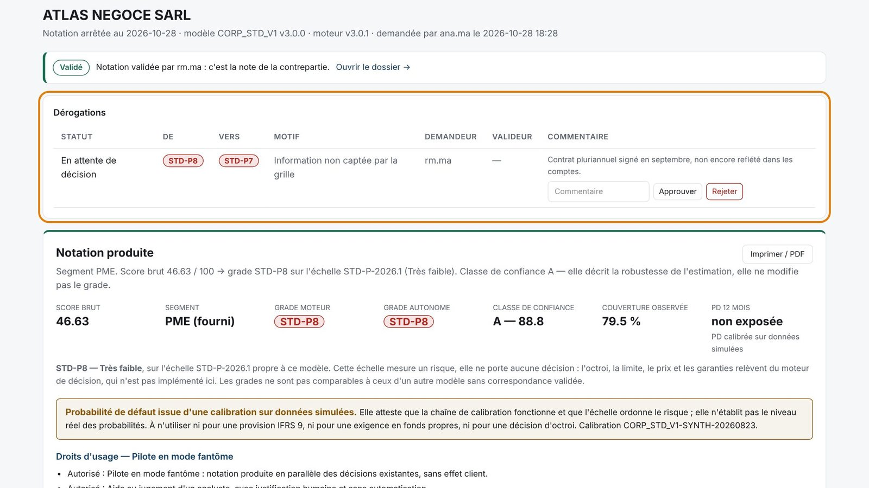
DÉCIDER D'UNE DÉROGATION
ÉTAPES
Un autre gestionnaire des risques, ou un administrateur, ouvre la notation.
Il lit la justification et saisit un commentaire.
Il clique sur « Approuver » ou « Rejeter ».
À SAVOIR
Le demandeur ne peut pas approuver sa propre dérogation. Le résultat du moteur n'est jamais réécrit.
Notes:
Décider d'une dérogation. Un autre gestionnaire des risques, ou un administrateur, ouvre la notation. Il lit la justification et saisit un commentaire. Il clique sur « Approuver » ou « Rejeter ». À savoir : Le demandeur ne peut pas approuver sa propre dérogation. Le résultat du moteur n'est jamais réécrit.

Slide 38
6. GROUPES D'AFFAIRES ET RENOTATION
Rattacher les contreparties à leur groupe d'affaires, puis renoter le portefeuille par lot, ponctuellement ou chaque mois.
Notes:
Rattacher les contreparties à leur groupe d'affaires, puis renoter le portefeuille par lot, ponctuellement ou chaque mois.

Slide 39
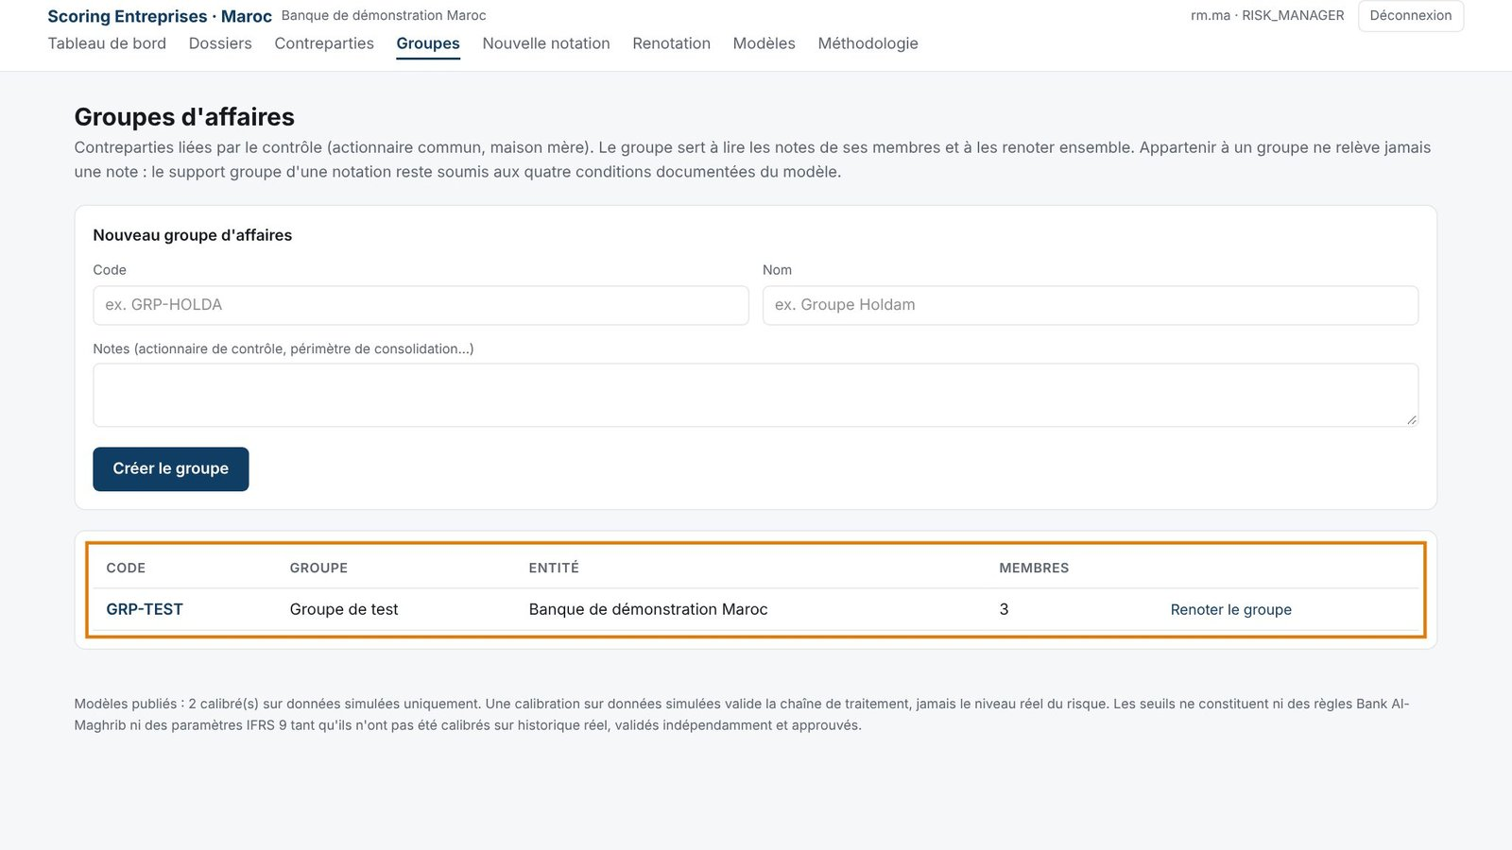
LES GROUPES D'AFFAIRES
ÉTAPES
Menu « Groupes ».
Créer un groupe : code, nom, entité qui le suit.
Le tableau donne le nombre de membres de chaque groupe ; « Renoter le groupe » ouvre un lot pré-rempli.
À SAVOIR
Appartenir à un groupe ne relève jamais une note : le soutien du groupe reste soumis aux quatre conditions documentées du modèle.
Notes:
Les groupes d'affaires. Menu « Groupes ». Créer un groupe : code, nom, entité qui le suit. Le tableau donne le nombre de membres de chaque groupe ; « Renoter le groupe » ouvre un lot pré-rempli. À savoir : Appartenir à un groupe ne relève jamais une note : le soutien du groupe reste soumis aux quatre conditions documentées du modèle.

Slide 40
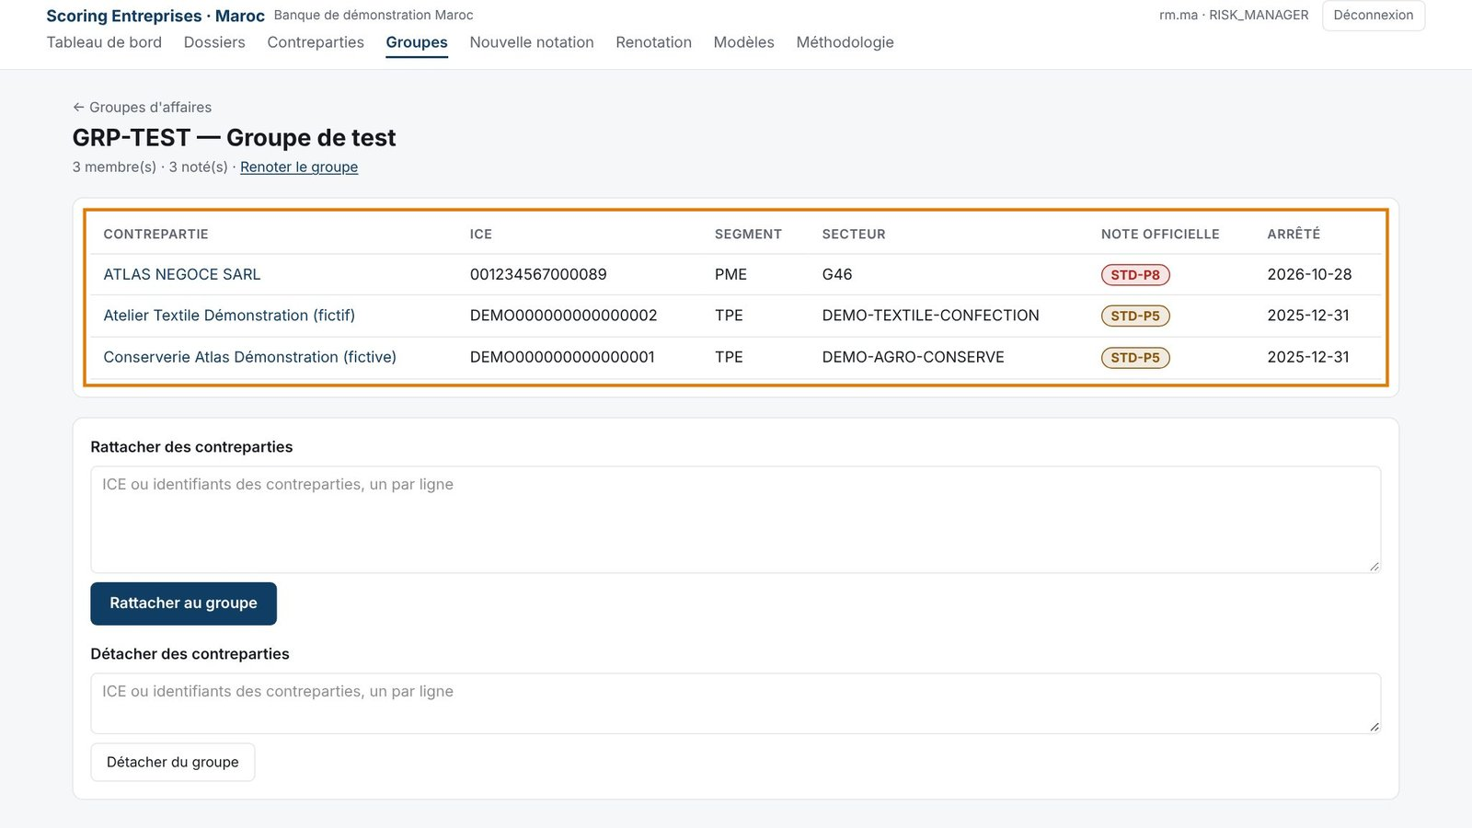
LA FICHE D'UN GROUPE
ÉTAPES
Cliquer sur le code du groupe.
Lire la note officielle et l'arrêté de chaque membre.
Rattacher des contreparties en collant leurs ICE, un par ligne ; les détacher de la même façon.
À SAVOIR
Seules les contreparties de l'entité du groupe et de sa descendance peuvent y être rattachées. Chaque rattachement est journalisé.
Notes:
La fiche d'un groupe. Cliquer sur le code du groupe. Lire la note officielle et l'arrêté de chaque membre. Rattacher des contreparties en collant leurs ICE, un par ligne ; les détacher de la même façon. À savoir : Seules les contreparties de l'entité du groupe et de sa descendance peuvent y être rattachées. Chaque rattachement est journalisé.

Slide 41
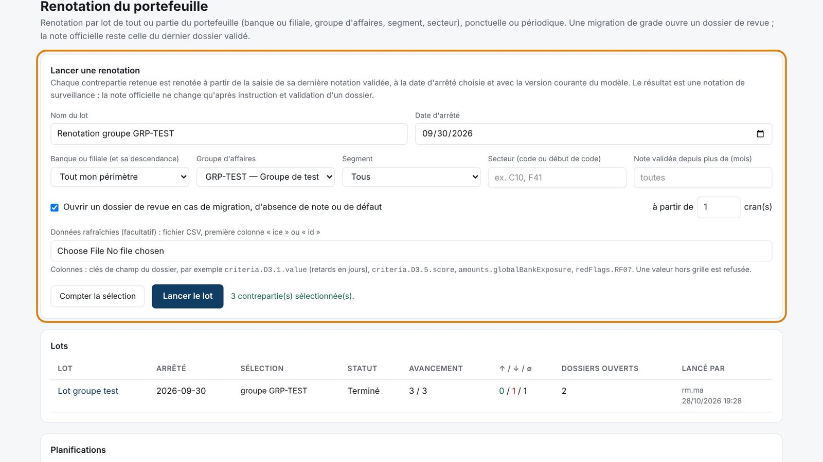
LANCER UNE RENOTATION
ÉTAPES
Menu « Renotation » (gestionnaire des risques).
Nommer le lot et choisir la date d'arrêté.
Choisir la sélection : banque ou filiale, groupe d'affaires, segment, secteur, ancienneté de la validation.
Joindre au besoin le fichier CSV de la DSI (première colonne « ice »).
« Compter la sélection », puis « Lancer le lot ».
À SAVOIR
Chaque contrepartie est renotée à partir de son dernier dossier validé. Une valeur du fichier hors grille est refusée, jamais appliquée.
Notes:
Lancer une renotation. Menu « Renotation » (gestionnaire des risques). Nommer le lot et choisir la date d'arrêté. Choisir la sélection : banque ou filiale, groupe d'affaires, segment, secteur, ancienneté de la validation. Joindre au besoin le fichier CSV de la DSI (première colonne « ice »). « Compter la sélection », puis « Lancer le lot ». À savoir : Chaque contrepartie est renotée à partir de son dernier dossier validé. Une valeur du fichier hors grille est refusée, jamais appliquée.

Slide 42
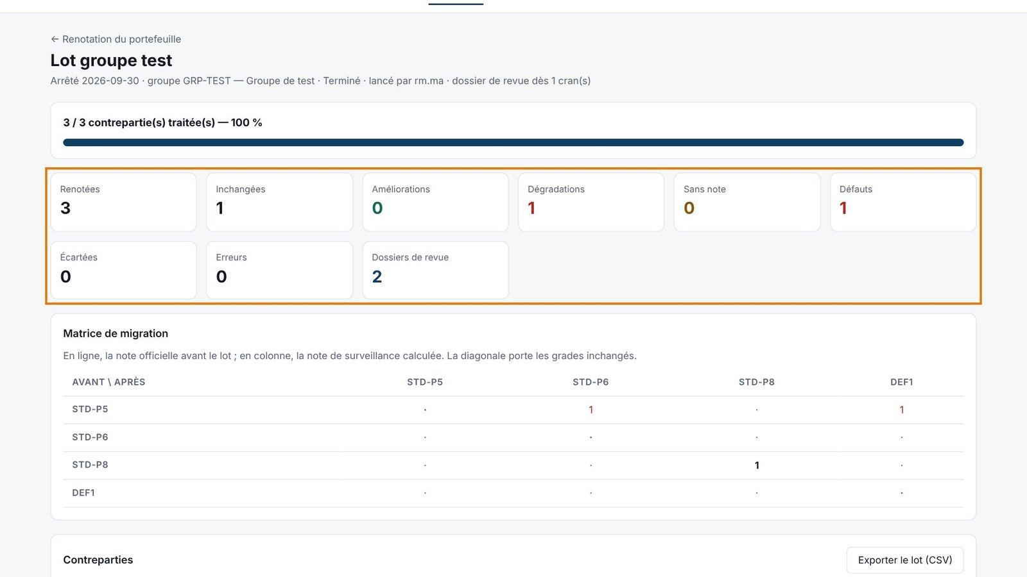
SUIVRE UN LOT ET LIRE LA MIGRATION
ÉTAPES
Le lot se traite pendant que l'écran est ouvert ; la barre montre l'avancement.
Lire les compteurs : inchangées, améliorations, dégradations, sans note, défauts.
La matrice croise la note officielle (en ligne) et la note de surveillance (en colonne).
À SAVOIR
Fermer l'écran n'arrête rien : la tâche planifiée du serveur reprend le lot là où il en est, sans jamais noter deux fois.
Notes:
Suivre un lot et lire la migration. Le lot se traite pendant que l'écran est ouvert ; la barre montre l'avancement. Lire les compteurs : inchangées, améliorations, dégradations, sans note, défauts. La matrice croise la note officielle (en ligne) et la note de surveillance (en colonne). À savoir : Fermer l'écran n'arrête rien : la tâche planifiée du serveur reprend le lot là où il en est, sans jamais noter deux fois.

Slide 43
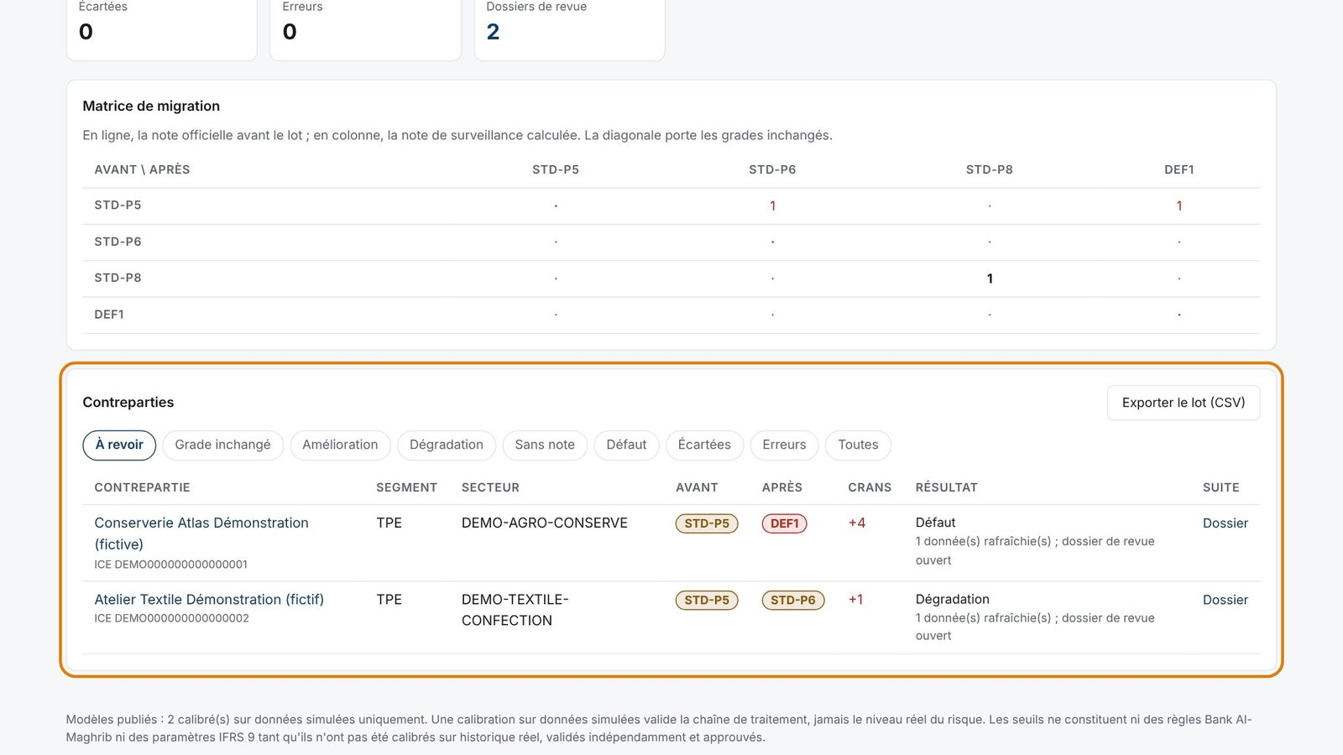
LES CONTREPARTIES À REVOIR
ÉTAPES
Le filtre « À revoir » liste les migrations, absences de note et défauts.
« Dossier » ouvre le dossier de revue créé par le lot.
« Exporter le lot (CSV) » produit le détail pour Excel.
À SAVOIR
Une contrepartie sans dossier validé (nouvelle relation) est « écartée » avec son motif : elle se note par un dossier, pas par le lot.
Notes:
Les contreparties à revoir. Le filtre « À revoir » liste les migrations, absences de note et défauts. « Dossier » ouvre le dossier de revue créé par le lot. « Exporter le lot (CSV) » produit le détail pour Excel. À savoir : Une contrepartie sans dossier validé (nouvelle relation) est « écartée » avec son motif : elle se note par un dossier, pas par le lot.

Slide 44
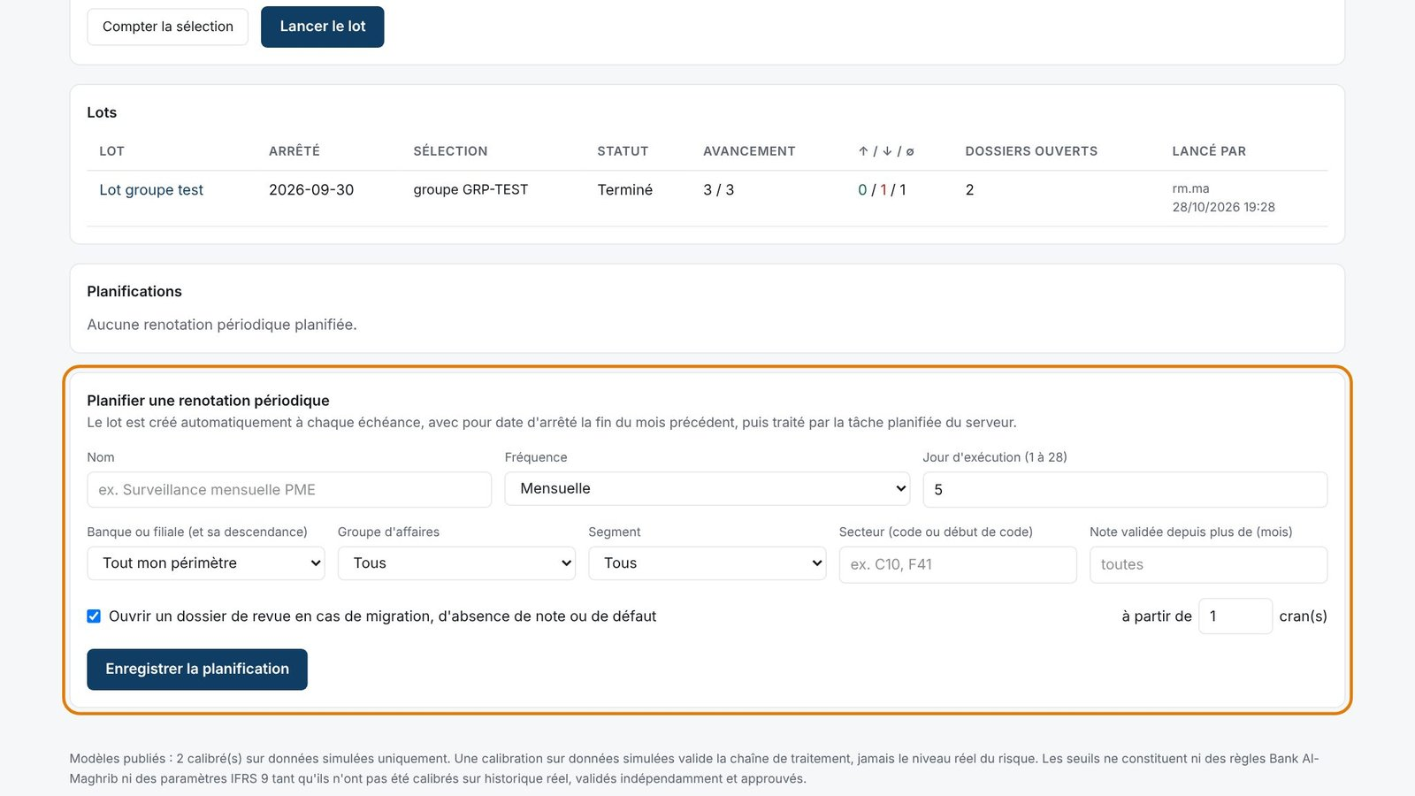
PLANIFIER UNE RENOTATION PÉRIODIQUE
ÉTAPES
En bas de l'écran Renotation.
Choisir la fréquence (mensuelle à annuelle) et le jour d'exécution.
Choisir la sélection et le seuil de migration, puis enregistrer.
À SAVOIR
À chaque échéance, un lot est créé avec pour date d'arrêté la fin du mois précédent. « Suspendre » arrête la planification sans la supprimer.
Notes:
Planifier une renotation périodique. En bas de l'écran Renotation. Choisir la fréquence (mensuelle à annuelle) et le jour d'exécution. Choisir la sélection et le seuil de migration, puis enregistrer. À savoir : À chaque échéance, un lot est créé avec pour date d'arrêté la fin du mois précédent. « Suspendre » arrête la planification sans la supprimer.

Slide 45
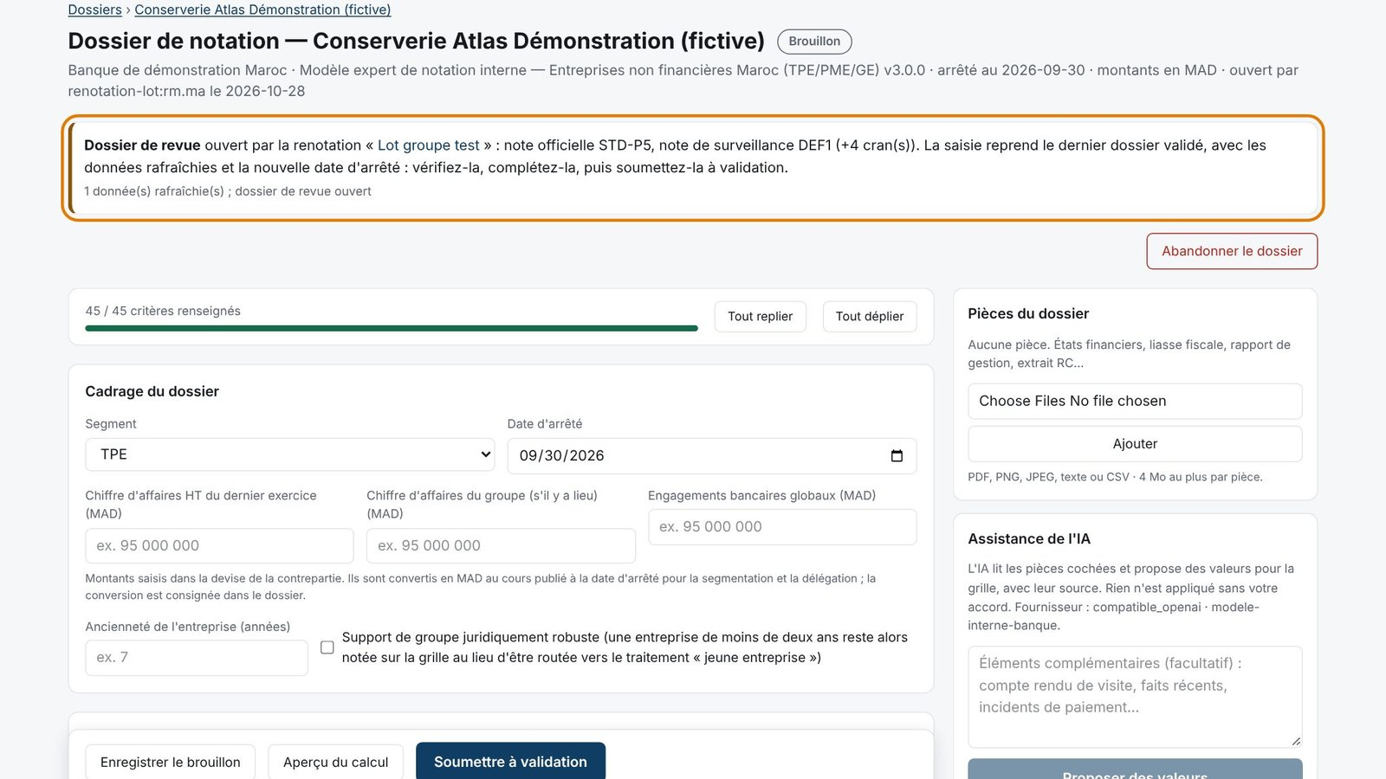
INSTRUIRE UN DOSSIER DE REVUE
ÉTAPES
Ouvrir le dossier depuis le lot ou la file « Dossiers ».
Lire le bandeau : note officielle, note de surveillance, écart en crans.
Vérifier et compléter la saisie reprise, puis soumettre à validation.
À SAVOIR
La note officielle ne change qu'après validation de ce dossier par une seconde personne, comme pour tout dossier.
Notes:
Instruire un dossier de revue. Ouvrir le dossier depuis le lot ou la file « Dossiers ». Lire le bandeau : note officielle, note de surveillance, écart en crans. Vérifier et compléter la saisie reprise, puis soumettre à validation. À savoir : La note officielle ne change qu'après validation de ce dossier par une seconde personne, comme pour tout dossier.

Slide 46
7. AUTRES FONCTIONS
Simuler, consulter la grille et utiliser l'outil sur téléphone.
Notes:
Simuler, consulter la grille et utiliser l'outil sur téléphone.

Slide 47
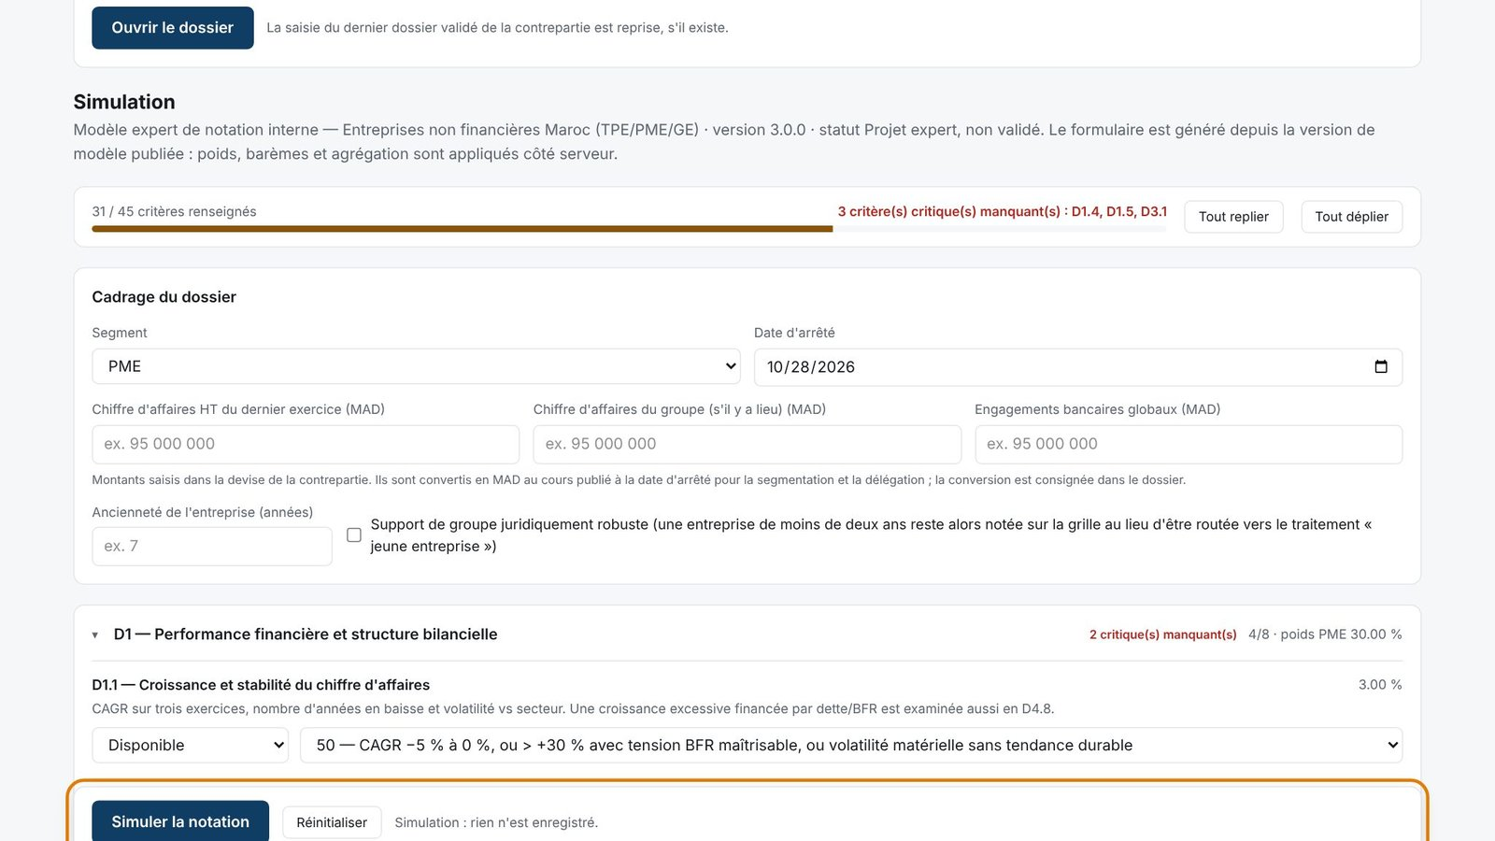
SIMULER SANS ENREGISTRER
ÉTAPES
Menu « Nouvelle notation », partie « Simulation ».
Saisir une grille et cliquer sur « Simuler la notation ».
À SAVOIR
Utile pour la formation ou pour tester l'effet d'un ratio. Rien n'est enregistré.
Notes:
Simuler sans enregistrer. Menu « Nouvelle notation », partie « Simulation ». Saisir une grille et cliquer sur « Simuler la notation ». À savoir : Utile pour la formation ou pour tester l'effet d'un ratio. Rien n'est enregistré.

Slide 48
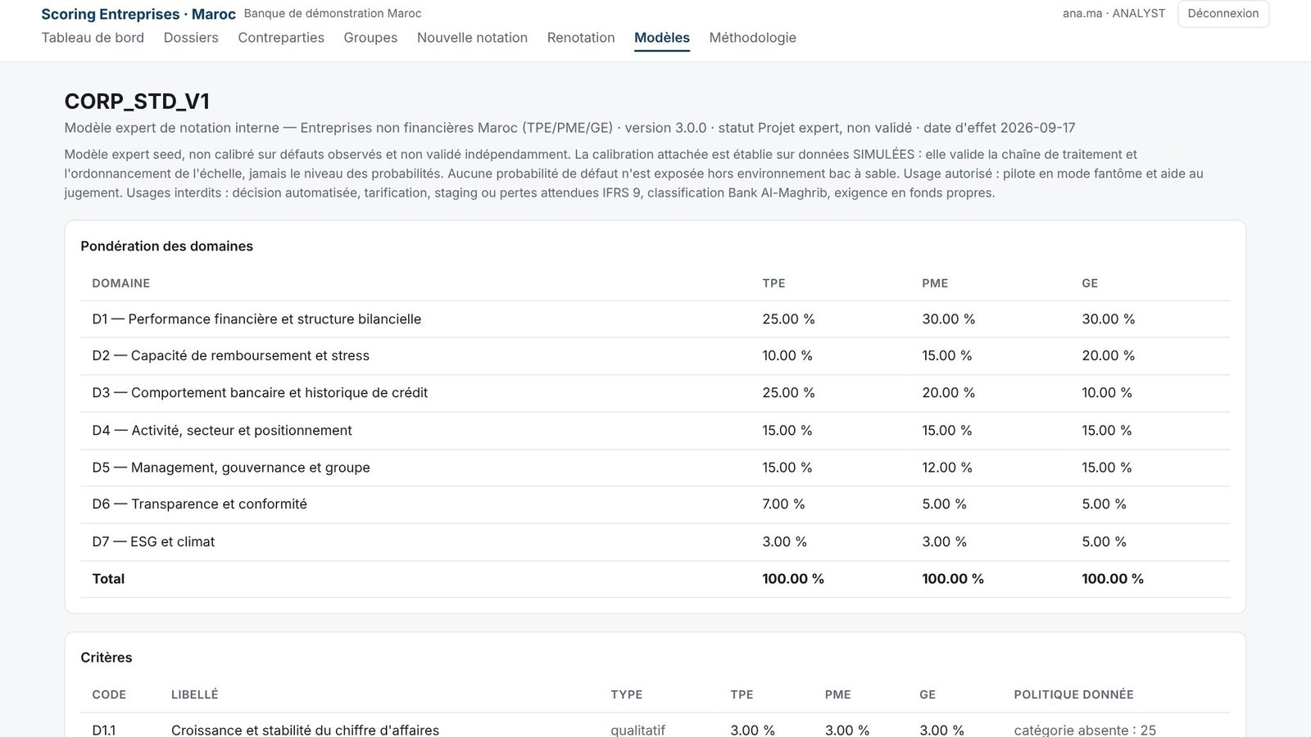
CONSULTER LA GRILLE DU MODÈLE
ÉTAPES
Menu « Modèles », puis le modèle.
Pondération des domaines, critères, barèmes et repères.
À SAVOIR
La méthodologie complète est dans le menu « Méthodologie ».
Notes:
Consulter la grille du modèle. Menu « Modèles », puis le modèle. Pondération des domaines, critères, barèmes et repères. À savoir : La méthodologie complète est dans le menu « Méthodologie ».

Slide 49
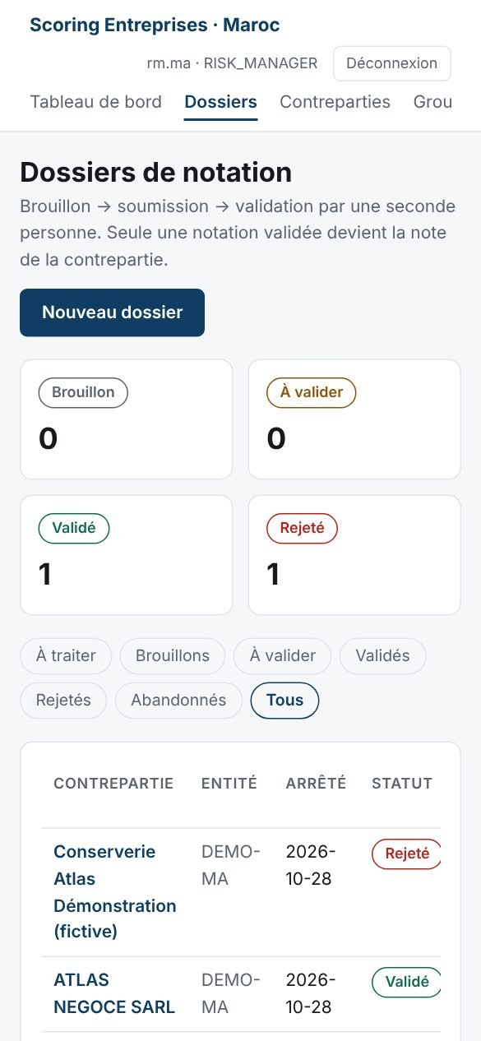
SUR TÉLÉPHONE
ÉTAPES
Le menu défile horizontalement.
Les tableaux larges défilent dans leur cadre.
À SAVOIR
La validation d'un dossier est possible sur téléphone ; la saisie d'une grille complète est plus confortable sur ordinateur.
Notes:
Sur téléphone. Le menu défile horizontalement. Les tableaux larges défilent dans leur cadre. À savoir : La validation d'un dossier est possible sur téléphone ; la saisie d'une grille complète est plus confortable sur ordinateur.

Slide 50
8. ADMINISTRATION
Réservé aux administrateurs : comptes, organisation, devises et paramétrage.
Notes:
Réservé aux administrateurs : comptes, organisation, devises et paramétrage.

Slide 51
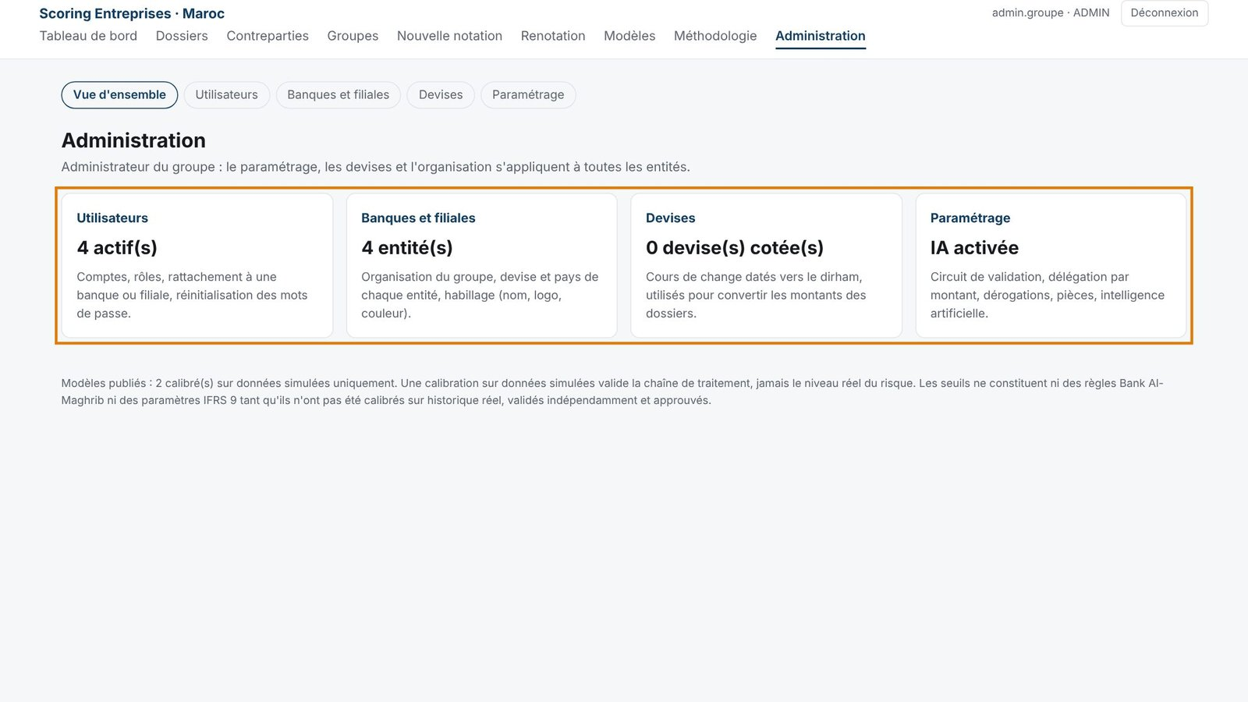
VUE D'ENSEMBLE
ÉTAPES
Menu « Administration ».
Quatre domaines : utilisateurs, banques et filiales, devises, paramétrage.
À SAVOIR
Un administrateur d'entité gère les comptes de son périmètre ; le paramétrage global relève de l'administrateur du groupe.
Notes:
Vue d'ensemble. Menu « Administration ». Quatre domaines : utilisateurs, banques et filiales, devises, paramétrage. À savoir : Un administrateur d'entité gère les comptes de son périmètre ; le paramétrage global relève de l'administrateur du groupe.

Slide 52
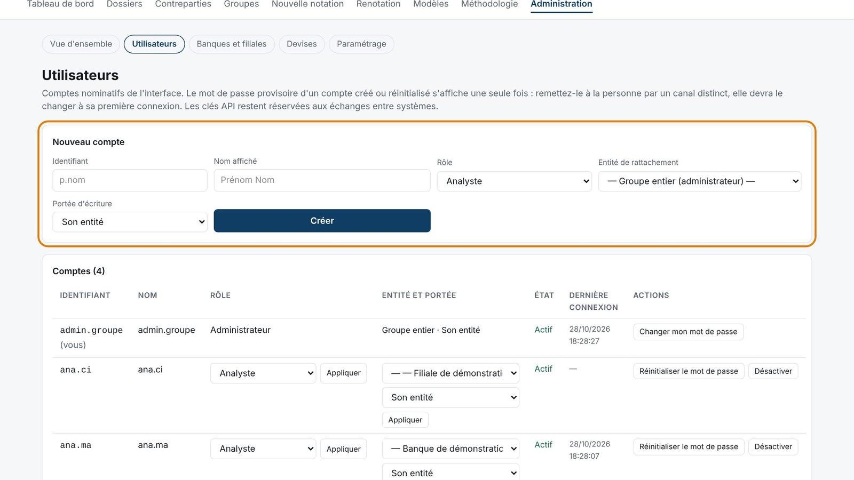
CRÉER UN COMPTE
ÉTAPES
Saisir l'identifiant, le nom, le rôle.
Choisir l'entité de rattachement et la portée d'écriture.
Cliquer sur « Créer » et remettre le mot de passe provisoire par un canal distinct.
À SAVOIR
Un compte non rattaché à une entité n'a accès à rien, sauf l'administrateur du groupe.
Notes:
Créer un compte. Saisir l'identifiant, le nom, le rôle. Choisir l'entité de rattachement et la portée d'écriture. Cliquer sur « Créer » et remettre le mot de passe provisoire par un canal distinct. À savoir : Un compte non rattaché à une entité n'a accès à rien, sauf l'administrateur du groupe.

Slide 53
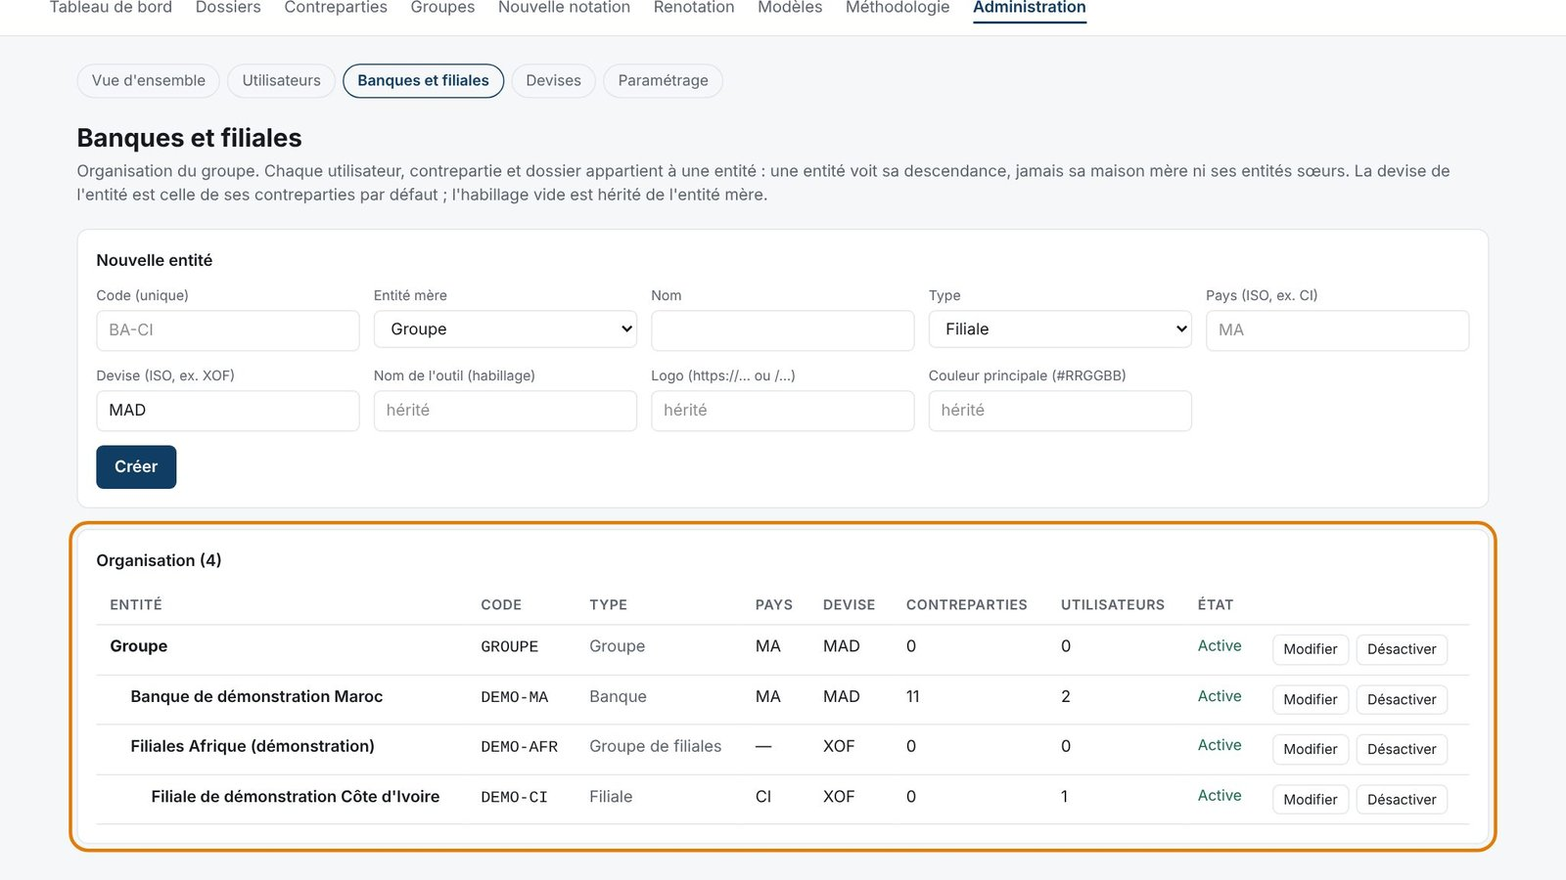
BANQUES ET FILIALES
ÉTAPES
Créer une entité : code, entité mère, type, pays, devise.
Habillage facultatif : nom de l'outil, logo, couleur.
« Modifier » ou « Désactiver » une entité existante.
À SAVOIR
Une entité voit sa descendance, jamais sa maison mère ni ses entités sœurs.
Notes:
Banques et filiales. Créer une entité : code, entité mère, type, pays, devise. Habillage facultatif : nom de l'outil, logo, couleur. « Modifier » ou « Désactiver » une entité existante. À savoir : Une entité voit sa descendance, jamais sa maison mère ni ses entités sœurs.

Slide 54
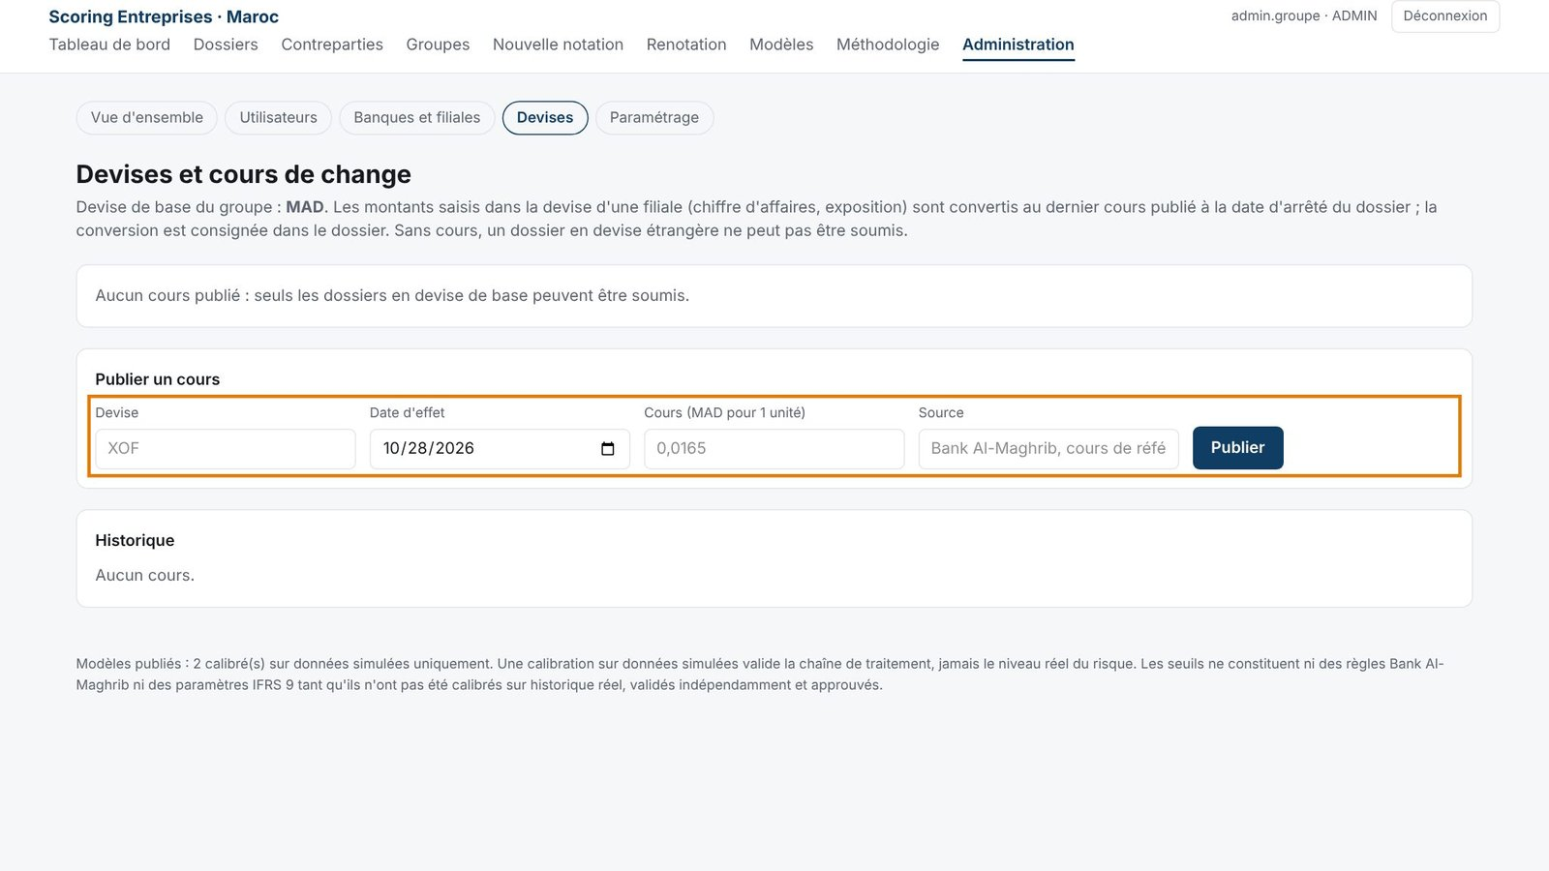
PUBLIER UN COURS DE CHANGE
ÉTAPES
Saisir la devise, la date d'effet et le cours en MAD.
Indiquer la source (Bank Al-Maghrib…).
Cliquer sur « Publier ».
À SAVOIR
Un cours publié ne se modifie pas : une correction est un nouveau cours daté.
Notes:
Publier un cours de change. Saisir la devise, la date d'effet et le cours en MAD. Indiquer la source (Bank Al-Maghrib…). Cliquer sur « Publier ». À savoir : Un cours publié ne se modifie pas : une correction est un nouveau cours daté.

Slide 55
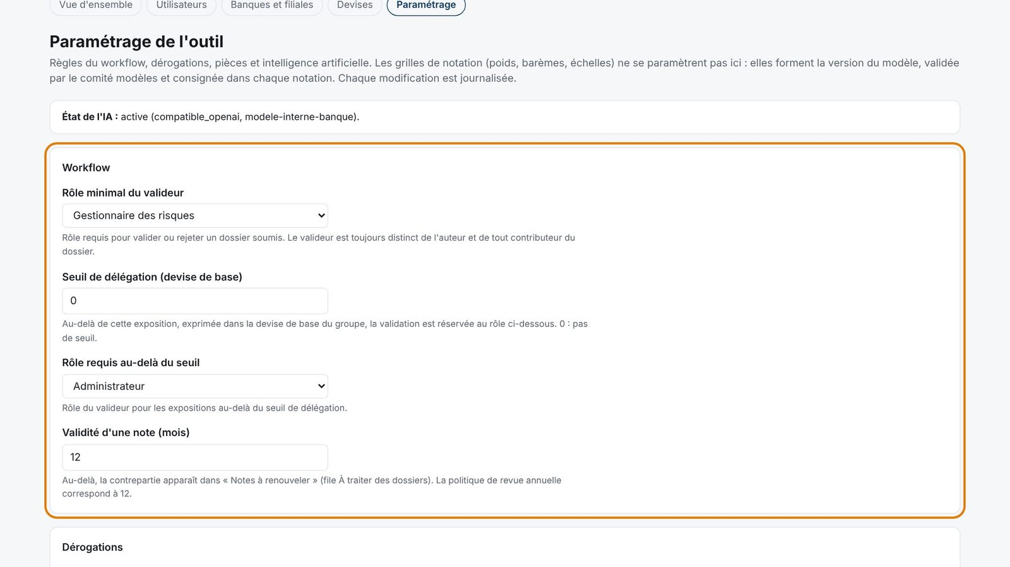
PARAMÉTRER LE WORKFLOW
ÉTAPES
Rôle du valideur et seuil de délégation.
Durée de validité d'une note, ampleur des dérogations, taille des pièces.
Cliquer sur « Enregistrer le paramétrage ».
À SAVOIR
Chaque modification est journalisée. Les grilles de notation ne se paramètrent pas ici : elles relèvent du comité modèles.
Notes:
Paramétrer le workflow. Rôle du valideur et seuil de délégation. Durée de validité d'une note, ampleur des dérogations, taille des pièces. Cliquer sur « Enregistrer le paramétrage ». À savoir : Chaque modification est journalisée. Les grilles de notation ne se paramètrent pas ici : elles relèvent du comité modèles.

Slide 56
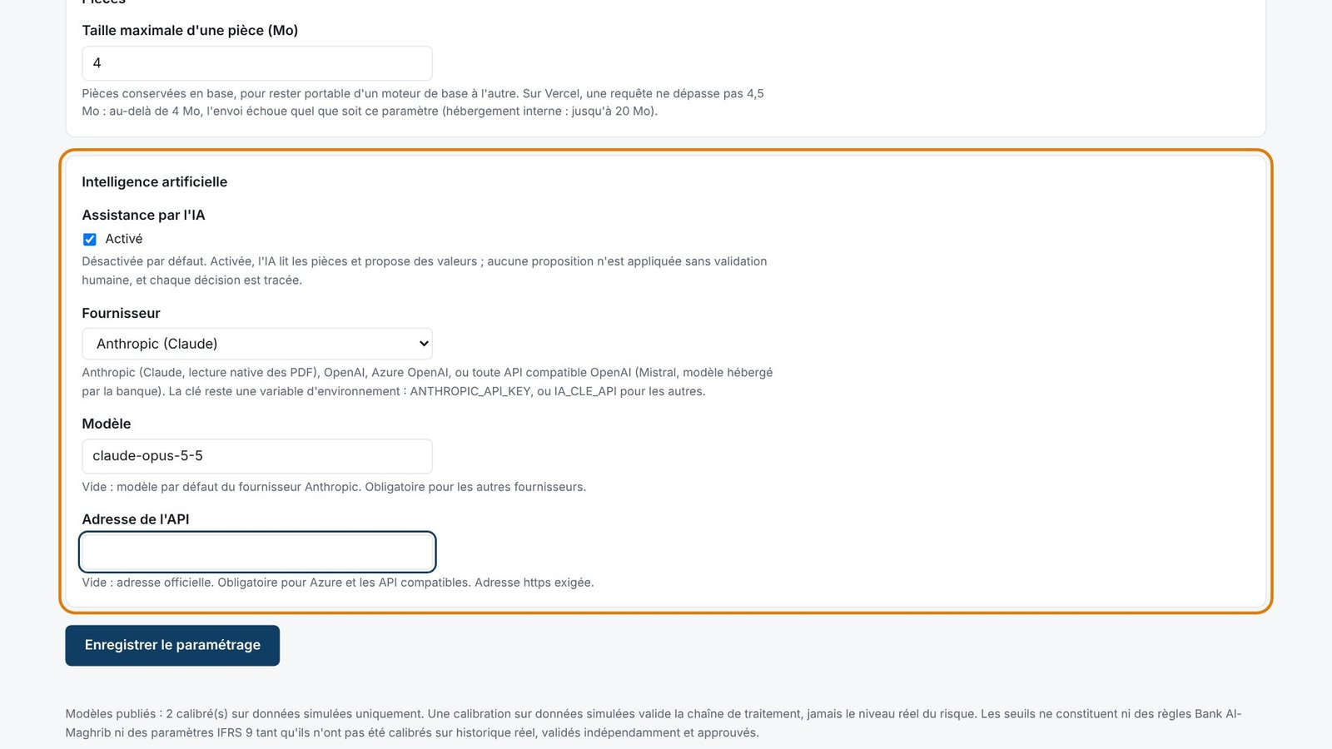
PARAMÉTRER L'IA
ÉTAPES
Cocher « Activée ».
Choisir le fournisseur et le modèle ; l'adresse si l'API est interne.
Enregistrer.
À SAVOIR
La clé d'accès n'est jamais saisie à l'écran : elle est déposée par l'informatique dans la configuration du serveur.
Notes:
Paramétrer l'IA. Cocher « Activée ». Choisir le fournisseur et le modèle ; l'adresse si l'API est interne. Enregistrer. À savoir : La clé d'accès n'est jamais saisie à l'écran : elle est déposée par l'informatique dans la configuration du serveur.

Slide 57
LES RÈGLES À RETENIR
01
Note officielle — seule une notation validée par une seconde personne fait foi.
02
Séparation des fonctions — celui qui a contribué au dossier ne le valide pas.
03
Données critiques — sans fonds propres, dette nette sur EBE et retards de paiement, aucune note.
04
Intelligence artificielle — elle propose ; l'analyste décide, et chaque décision est tracée.
05
Défaut et dérogations — un défaut s'impose ; une dérogation est limitée et doublement validée.
Notes:
Cinq règles que l'outil applique de lui-même : elles ne dépendent pas de la discipline de chacun.

Slide 58
BESOIN D'AIDE ?
Accès, mot de passe, rattachement : l'administrateur de l'outil. Méthode de notation : la Fonction Risques.
Notes:
Coordonnées de l'assistance à compléter par la banque.

